Slide 1
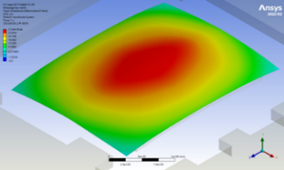
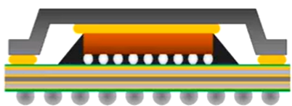
問題
1. 製程重工 coplanarity fail 就佔了 6.4%
2. 因 coplanarity fail 導致的扣量
ICOS
Underfill
填膠
Heat Sink
散熱片
Ball Mount
植球
Coplanarity
平面度不良
影響後續上板成功率、出貨時間
材料採購等待平均時間 : 3 month
待 DoE 平均時間 : 1 month
花費成本 : 依工程師經驗選擇材料
非 key device 產品
(幾千顆)
AS IS
結構/材料/參數
→
人工經驗 + LAB 預測
→
DoE 實驗結果及建議
NPI
導入
多次預測結果仍有過大誤差可能
TO BE
結構/材料/參數
→
AI模型預測 + 參數最佳化
AI 的導入
目標
AI 的導入成功
預測誤差值符合規則 : 人工經驗預測 11% → 60%
NPI 額外生產成本、時間 ↓ 50%
符合規格僅 11%

Slide 2
大問題
平面度不良 coplanarity fail
後續上板成功率、出貨時間
小問題
人工經驗預測
多次預測結果仍有過大誤差
Affect
NPI 新產品導入
浪費評估成本
影響
導致
結構 / 材料 / 參數 … 評估
1. 後段製程重工 coplanarity fail 就佔了 6.8% / year
1. 符合預測誤差值規格(<15um)僅 11%
1. 花費成本 : 依工程師經驗選擇材料
2. 材料採購等待平均時間 : 3 month
3. 待 DoE 實驗結果 : 1 month
7024
總計 104544
2. 因 coplanarity fail 導致的扣量
Coplanarity fail

Slide 3
Solution
AI 模型的導入
Experiment
Device 數 : 216筆
原始資料數 : 64548
特徵因子 : 20
Approach
預測誤差值符合規則 : 人工經驗預測 11% → 60%
NPI 額外生產成本 : ↓ 50%
實驗結果時間 : ↓ 50%
縮減因子範圍
RA form 風險等級評估不再只有 high / low
Process Parameters | 名詞解釋
BM reflow | 焊膏回流焊接
HS cure Temp. | 散熱片固化溫度
Snap cure(Y/N) | 是否經熱壓合(快速固化)
Snap cure Temp. | 熱壓合(快速固化)溫度
Snap cure Force | 熱壓合(快速固化)力量
UF cure Temp. | 底部填充劑固化溫度
Structure Factor | 名詞解釋
Die size(X, Y) | 晶片水平和垂直長度
Die thickness | 晶片厚度
HS thickness | 散熱片厚度
HS ring foot width | 散熱片底座寬度
PKG size(X, Y) | 封裝水平和垂直長度
PKG thickness | 封裝厚度
SBS thickness | 基板厚度
SBS layers | 基板層數
SBS core thickness | 基板核心層厚度
SBS Cu thickness | 基板銅箔厚度
Material Factor | 名詞解釋
Adhesive type | 黏膠類型
HS type | 散熱片類型
SBS core type | 基板核心材料類型
UF type | 底部填充劑類型
1. 預測誤差值符合規則
2. NPI 額外生產成本、時間
1. 選擇 6 種演算法
Change Level : CLASS4
版本註解 : 參數修改
產品群組 : BF10-1000

Slide 4
(架構圖)
第一章 緒論
1·1 前言
1·2 研究動機
1·3 研究架構
單顆產品平面度模型導入之研究
第二章 基礎理論與文獻回顧
2·1 NPI 導入相關介紹
2·2 平面度相關介紹
2·3 模型模擬相關介紹
新產品導入
研讀並摘要相關文獻及理論
(暫定)
產品結構 / 材料特徵 / 參數設定
單顆產品平面度模型導入之研究
NPI 平面度預測現況剖析
選定因子組合
研讀並摘要相關文獻及理論
產品結構 / 材料特徵 / 參數設定
特徵因子訂定
第三章 現況問題與模型設計
3·1 平面度預測現況
3·2 演算法
3·3 模型架構
3·4 模型設計
人工經驗
NPI 平面度預測現況剖析
選定因子組合
模型演算法評估
LAB 預測
(要放置在第二張還是第三張?)
特徵因子訂定
訓練及驗證資料集
模型設計執行
關鍵因子數據
模型演算法選擇評估
研究方法
模型結果分析
DoE 實驗結果
第四章 實驗結果與驗證
建立模型
模型驗證
模型設計執行
第五章 結論與建議
實驗及結果分析
結論
結果分析與驗證
驗證
結論

Slide 5
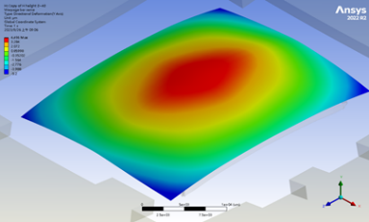
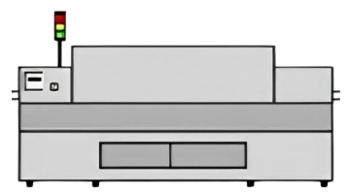

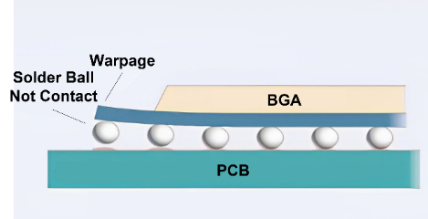

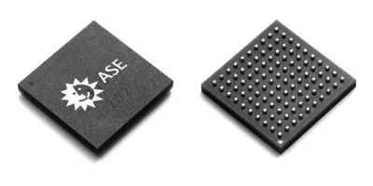

HFC BGA Coplanarity 平面度預測 | 問題情境描述
BGA 產品在封裝過程中，由於不同材料之間的 CTE Mismatch 以及參數組合的差異，導致產品出現翹曲問題。
當終端上板溫度改變時，可能會因為翹曲過大，進而引發 Coplanarity Fail (平面度不良) 。
製程流程 :
溫度改變
Warpage
翹曲
Underfill
填膠
Heat Sink
散熱片
Ball Mount
植球
Reflow
迴焊爐
Coplanarity
平面度不良
BGA 產品若材料熱膨脹係數不匹配或植球不均勻等，在 BM 站點中經過 Reflow 時，溫度變化會發生翹曲。
單顆 BGA

Slide 6
HFC BGA Coplanarity 平面度預測 | 問題情境描述
NPI 因平面度不良導致 MP Delay ( 製程延遲 )→ 平均 5 件/年
NPI 平面度 的 AI 模型將以過去的經驗作為訓練基礎，來進行預測。
Structure Factor 結構
Material Factor 材料
Process Parameters 製程參數
AS IS
人工經驗預測
1st build CPL Fail
( 預測結果有過大誤差 )
DoE
( 持續實驗使得CPL達預期 )
Structure Factor 結構
Material Factor 材料
Process Parameters 製程參數
AI 模型預測
參數最佳化
TO BE
1st build CPL Pass
( 預測結果誤差小 )

Slide 7
HFC BGA Coplanarity 平面度預測 | 預計達成目標
目的
AI 建立 HFC BGA ( Heat-sink Flip-Chip Ball Grid Array ) 產品模型
綜合產品結構、材料差異、製程參數的條件因子訓練模型
期望初期精準預測，加速 NPI 進程，降低生產成本
目標
模型 KPI
Coplanarity 80% 誤差 Error $≤$ 15 µm
效益
專案 KPI
成功預測 80% 產品 Coplanarity
提高 69% 預測準確率
(人工預測準確率 : 11%)

Slide 8
HFC BGA Coplanarity 平面度預測 | 預計達成目標
人工預測
總件數 : 100
預測誤差$≤$ 15 之件數 : 11
預測誤差$>$ 15 之件數 : 89
目標合格占比 : 11% (11/100)
AI 預測期望
預設總件數 : 100 (同人工預測)
期望預測誤差$≤$ 15 之件數 : 80
期望預測誤差$>$ 15 之件數 : 20
合格占比 : 80% (80/100)

Slide 9
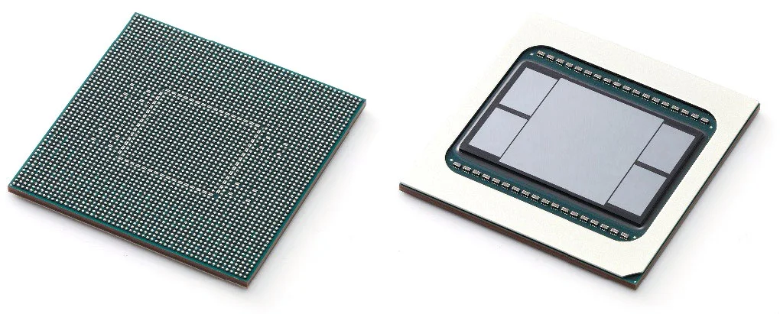
PKG size | 30x30mm~50x50mm | 50x50mm~70x70mm | Total
Before 2022 | 188 | 39 | 227
2022~2024 | 14 | 82 | 96
Total | 202 | 121 | 323
Structure Factor | 名詞解釋 | Format
Die size(X, Y) | 晶片水平和垂直長度 | Numeric
Die thickness | 晶片厚度 | Class
HS thickness | 散熱片厚度 | Numeric
HS ring foot width | 散熱片底座寬度 | Class
PKG size(X, Y) | 封裝水平和垂直長度 | Numeric
PKG thickness | 封裝厚度 | Numeric
SBS thickness | 基板厚度 | Numeric
SBS layers | 基板層數 | Numeric
SBS core type | 基板核心層類型 | Class
SBS core thickness | 基板核心層厚度 | Numeric
SBS Cu thickness | 基板銅箔厚度 | Numeric
Hypotenuse | 斜邊 | Numeric
Area ratio (Die/SBS) | 面積比 | Numeric
Volume ratio (Die/SBS) | 體積比 | Numeric
Material Factor | 名詞解釋 | Format
Adhesive type | 黏膠類型 | Class
HS type | 散熱片類型 | Class
SBS core type | 基板核心材料類型 | Class
UF type | 底部填充劑類型 | Class
Process Parameters | 名詞解釋 | Format
BM reflow | 焊膏回流焊接 | Class
HS cure Temp. | 散熱片固化溫度 | Class
Snap cure(Y/N) | 是否經熱壓合(快速固化) | Class
Snap cure Temp. | 熱壓合(快速固化)溫度 | Class
Snap cure Force | 熱壓合(快速固化)力量 | Class
UF cure Temp. | 底部填充劑固化溫度 | Class
Process Parameters | 名詞解釋 | Format
BM reflow | 焊膏回流焊接 | Class
HS cure Temp. | 散熱片固化溫度 | Class
Snap cure(Y/N) | 是否經熱壓合(快速固化) | Class
Snap cure Temp. | 熱壓合(快速固化)溫度 | Numeric
Snap cure Force | 熱壓合(快速固化)力量 | Numeric
UF cure Temp. | 底部填充劑固化溫度 | Class
Y | 名詞解釋 | Format
Coplanarity 中位數 | 平面度 | Numeric
Y | 名詞解釋 | Format
Coplanarity 平均值 | 平面度 | Numeric

Slide 10
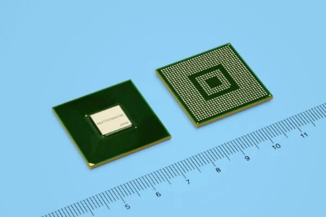
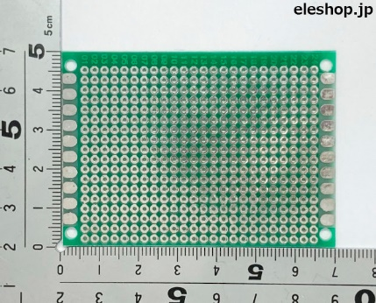
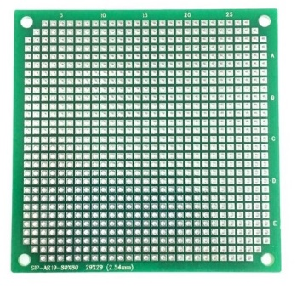
HFC BGA Coplanarity 平面度預測 | 資料集說明
資料筆數
PKG Size | 30x30 ~ 50x50 mm | 50x50 ~ 70x70 mm | Total
2022 以前 | 187 | 39 | 226
2022 ~ 2024 | 11 | 46 | 57
Total | 198 | 85 | 283
PKG 示意圖 :
70CM
30 * 30
50 * 70
70 * 70

Slide 11
HFC BGA Coplanarity 平面度預測 | 資料集說明
資料來源：GUI、RMS、NPI System ( NSS )
資料範圍
PKG size：30 x 30 ~ 70 x 70 mm
PKG type：HFC BGA ( Heat-sink Flip-Chip Ball Grid Array )
Run type：N ( 量產批 )
資料特徵數
X 因子：22
Y 因子：1 ( Coplanarity )
Process Parameters (X) | 名詞解釋 | 來源 | Format
BM reflow | 焊膏回流焊接 | RMS | Class
HS cure Temp. | 散熱片固化溫度 | RMS | Class
Snap cure (Y/N) | 是否經熱壓合(快速固化) | RMS | Class
Snap cure Temp. | 熱壓合(快速固化)溫度 | RMS | Class
Snap cure Force | 熱壓合(快速固化)力量 | RMS | Class
UF cure Temp. | 底部填充劑固化溫度 | RMS | Class
Structure Factor (X) | 名詞解釋 | 來源 | Format
Die size (X, Y) | 晶片水平和垂直長度 | NSS | Numeric
Die thickness | 晶片厚度 | NSS | Class
HS thickness | 散熱片厚度 | NSS | Numeric
HS ring foot width | 散熱片底座寬度 | NSS | Class
PKG size (X, Y) | 封裝水平和垂直長度 | NSS | Numeric
PKG thickness | 封裝厚度 | NSS | Numeric
SBS thickness | 基板厚度 | NSS | Numeric
SBS layers | 基板層數 | NSS | Class
SBS core thickness | 基板核心層厚度 | NSS | Numeric
SBS Cu thickness | 基板銅箔厚度 | NSS | Numeric
Y 特徵因子 | 名詞解釋 | 來源 | Format
Coplanarity | 平面度 | GUI | Numeric
Material Factor (X) | 名詞解釋 | 來源 | Format
Adhesive type | 黏膠類型 | NSS | Class
HS type | 散熱片類型 | NSS | Class
SBS core type | 基板核心材料類型 | NSS | Class
UF type | 底部填充劑類型 | RMS | Class

Slide 12
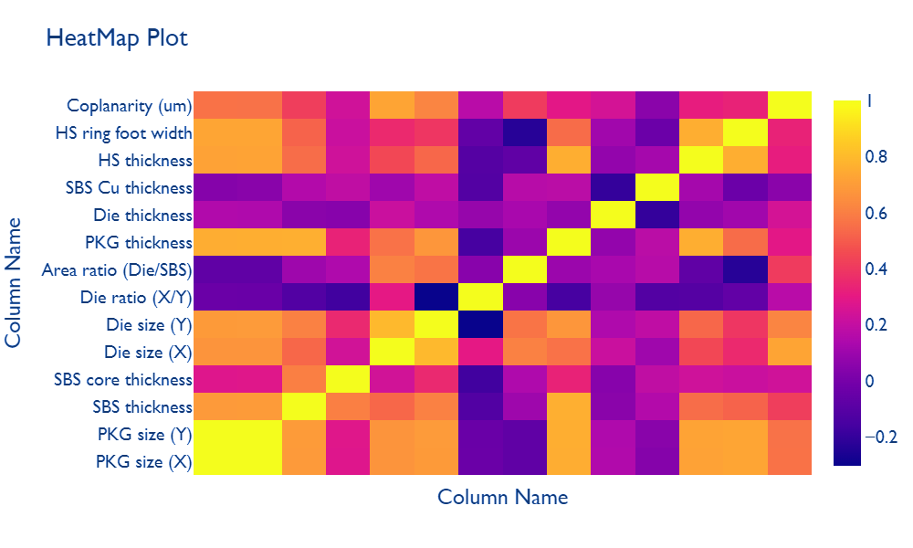
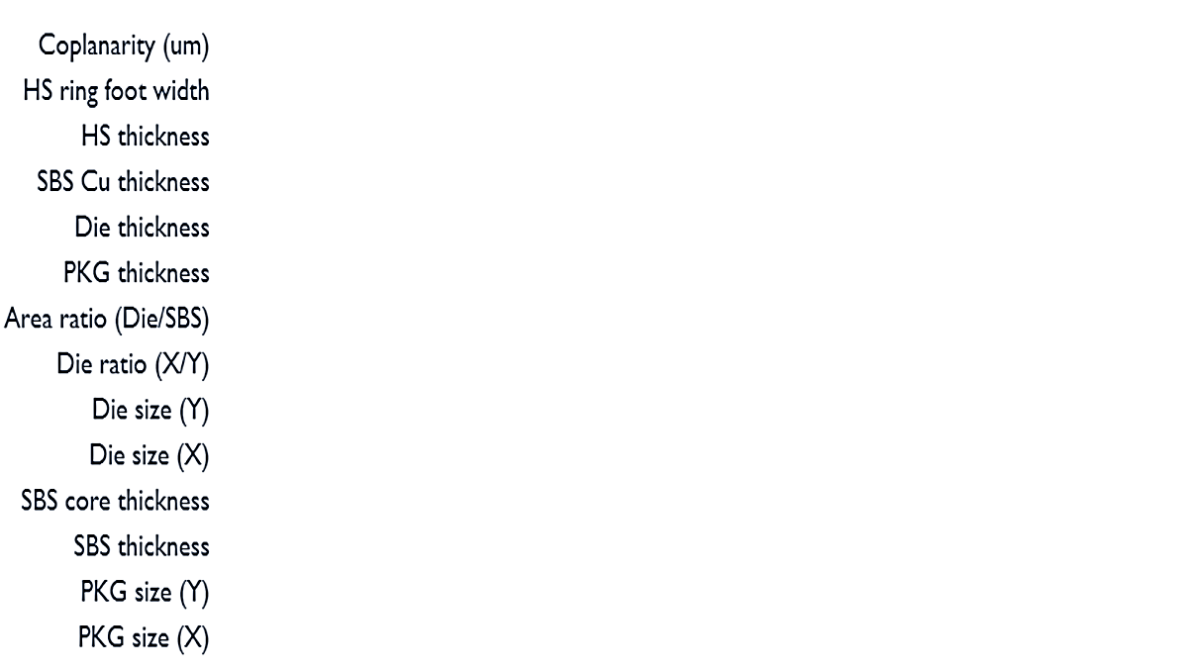
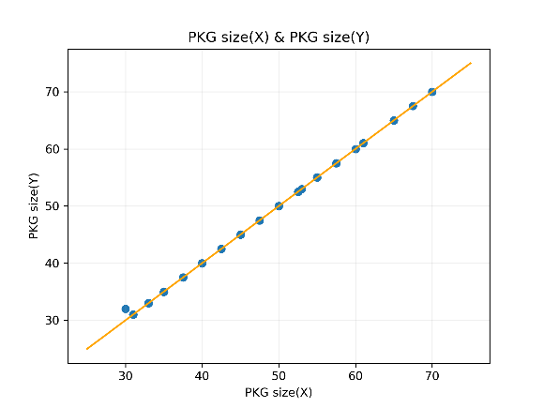

HFC BGA Coplanarity 平面度預測 | 資料相關性
相關係數熱力圖
相關係數值 Top 3
[ PKG size (X) , PKG size (Y) ]
----------- 0.9997
[ Die size (X) , Die size (Y) ]
----------- 0.7933
[ SBS thickness , PKG thickness]
----------- 0.7626
相關係數 : 各因子彼此之間的影響
相關係數越接近 1 時，越容易產生共線性問題。
同時，過擬合風險增高，可能導致模型預測結果不準確。
[ Die size (X) , Die size (Y) ]
[ SBS thickness , PKG thickness]
資料前處理
[ PKG size (X) , PKG size (Y) ]

Slide 13
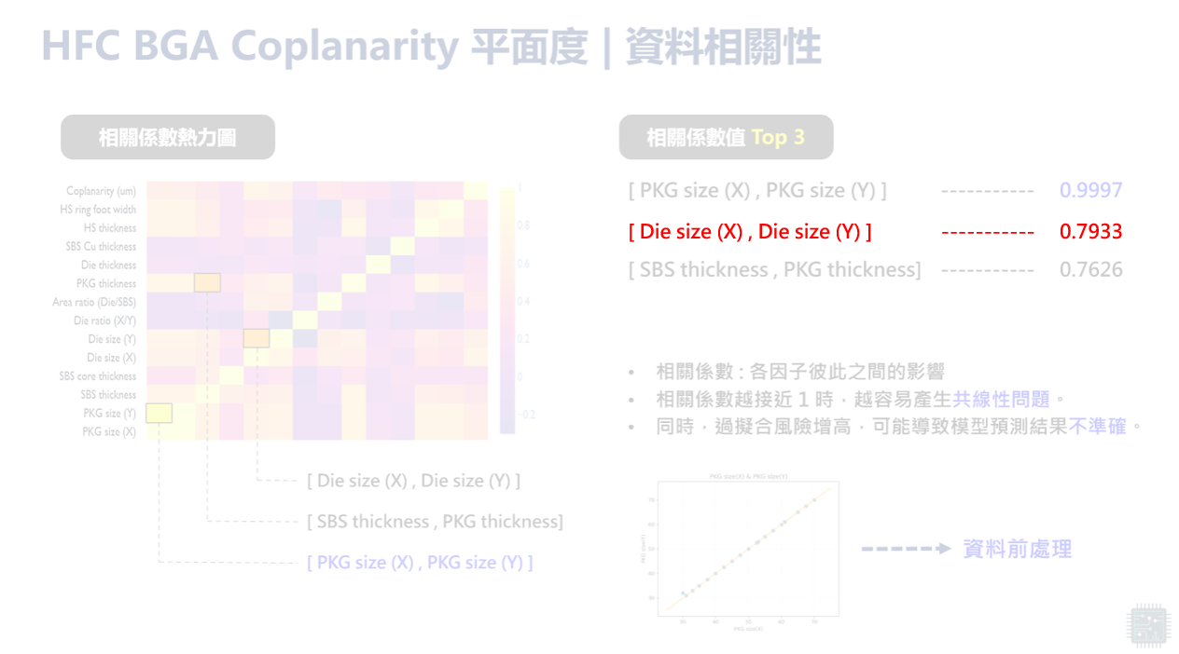
HFC BGA Coplanarity 平面度預測 | 補充
Die size 不做前處理的原因
Die size 通常為長方形，而我們發現，當改用 Die hypotenuse 來定義 Die size 的長寬時，可能會發生 Die 的長寬不同， 但 Die hypotenuse 相同的問題。
ex :
3
$$\text{2}\sqrt{\text{6}}$$
4
5
1
5

Slide 14
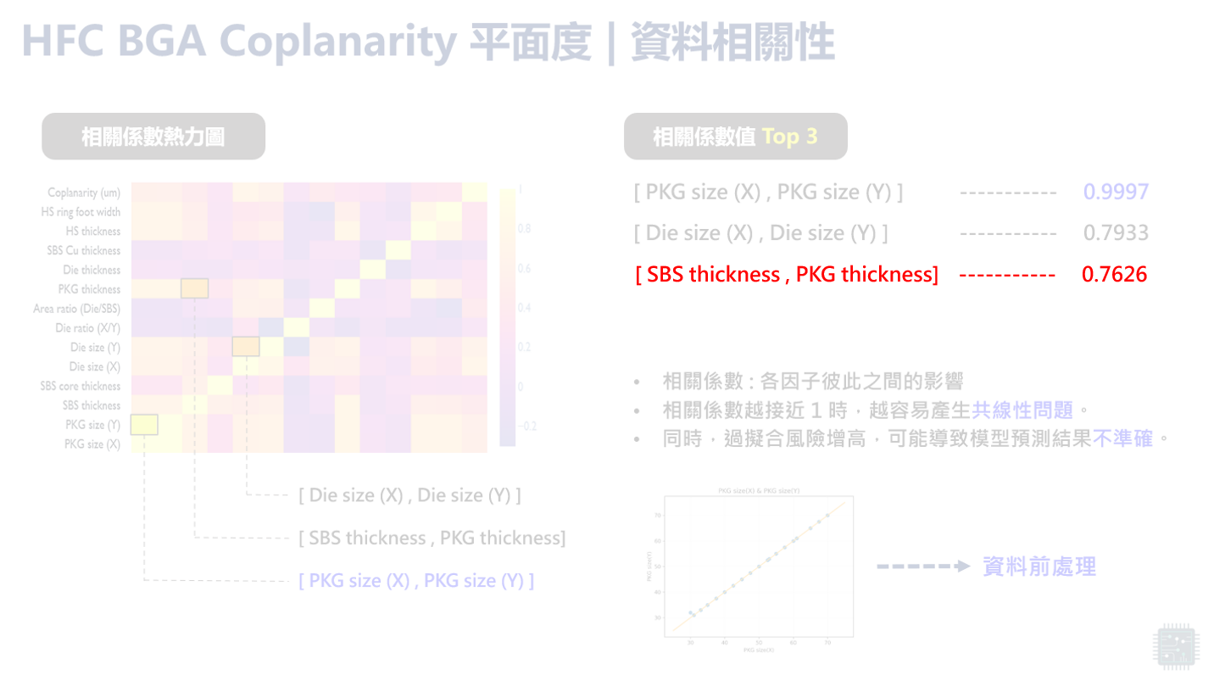
HFC BGA Coplanarity 平面度預測 | 補充
thickness 不做前處理的原因
經過與工程師確認後，我們得知這些參數有些為客戶所決定，若我們直接去更改這些參數，或是剔除該因子，可能會導致後續模型無法準確預測。

Slide 15
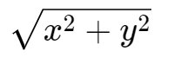
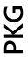
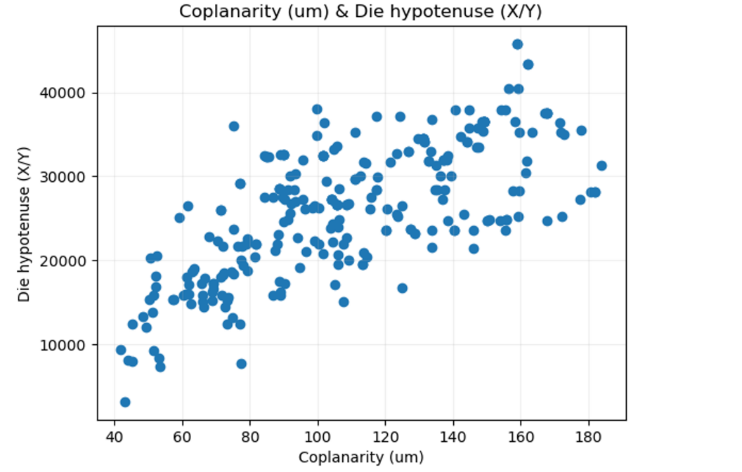

HFC BGA Coplanarity 平面度預測 | 資料前處理
將 PKG size (x) 與 PKG size (y) 剔除，改成主要以 PKG hypotenuse 去定義 PKG 的斜邊。
採用畢氏定理：
PKG size (y)
PKG hypotenuse
PKG size (x)
扣除 CPL 值過高的資料，以降低誤差影響。

Slide 16
HFC BGA Coplanarity 平面度預測 | 演算法挑選
Model Selection
GradientBoosting
適合大型且複雜的數據
迭代訓練來構建一個更強大的模型
演算法 平均絕對誤差 平均絕對百分比誤差 均方根誤差 相關係數 決定係數 最大誤差 目標標準差 目標平均
GradientBoosting 17.56 0.17 20.35 0.87 0.67 47.34 21.19 110.11
LassoLinear
適用於相關程度高的特徵
降低模型複雜度，避免過擬合
演算法 平均絕對誤差 平均絕對百分比誤差 均方根誤差 相關係數 決定係數 最大誤差 目標標準差 目標平均
LassoLinear 15.50 0.15 18.98 0.85 0.72 41.59 30.21 115.18
RandomForest
預測準確度較高
抗過擬合能力強
演算法 平均絕對誤差 平均絕對百分比誤差 均方根誤差 相關係數 決定係數 最大誤差 目標標準差 目標平均
RandomForest
12.56
0.11
16.46
0.89
0.79
42.24
31.00
111.16

Slide 17
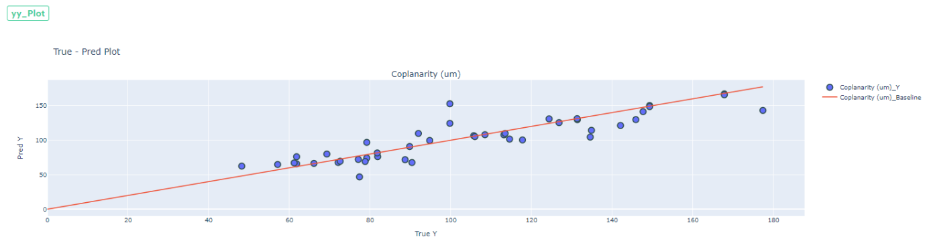
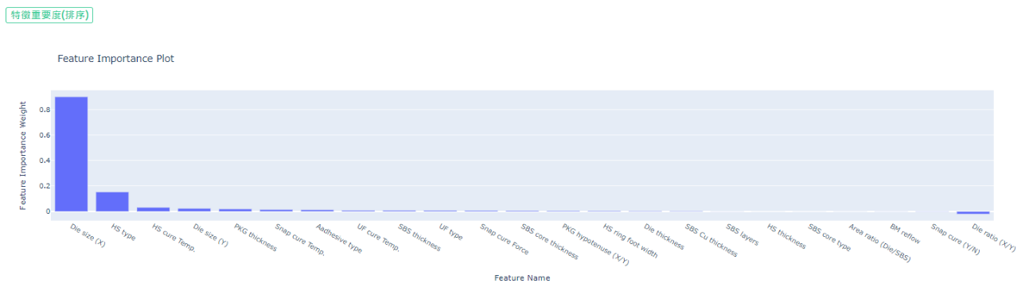

HFC BGA Coplanarity 平面度預測 | AI 方法論
版本 | 資料 & 模型處理手法 | 模型訓練 |  |  | Remark
 |  | 演算法 | MAE | $${\text{R}}^{\text{2}}$$
第一版 | 資料集筆數：315 筆 中位數補缺值 訓練資料：80% 、驗證資料：20% | Random Forest | 11.33 | 0.87 | 系統資料（原始）
第二版 | 資料集筆數：283 筆 中位數補缺值 訓練資料：80% 、驗證資料：20% | Random Forest | 11.28 | 0.72 | 經過前處理的資料 增加 PKG 斜邊 移除有系統缺值的資料
第三版 | 資料集筆數 : 217筆 中位數補缺值 訓練資料：80% 、驗證資料：20% | Random Forest | 10.52 | 0.78 | 承第二版的前處理 移除製程異常的資料
誤差分布圖 ( 第三版 )
特徵重要度排序圖 ( 第三版 )
Max Error : 53.04
Die size (X) 影響最高

Slide 18
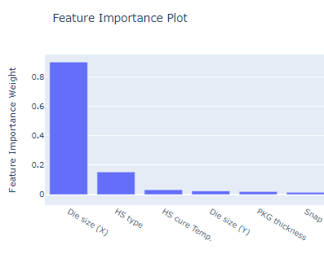
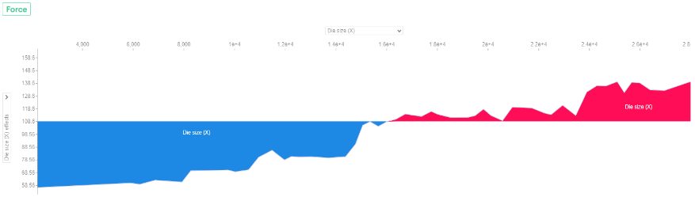
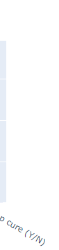
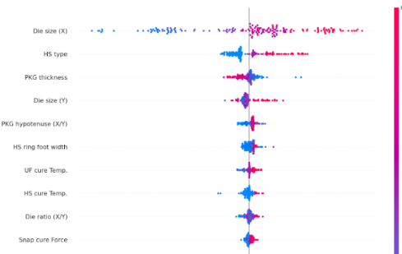
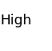





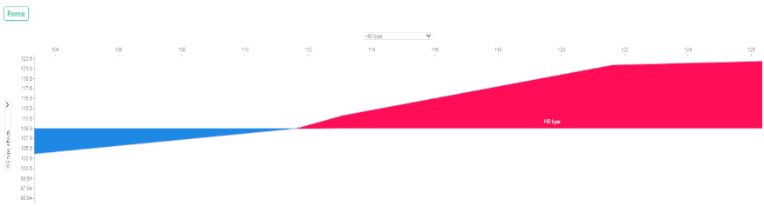

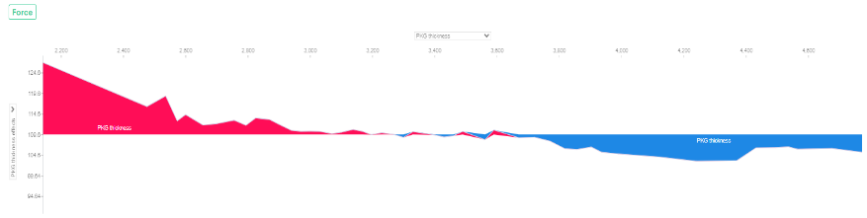
HFC BGA Coplanarity 平面度預測 | 可解釋性分析
Die size (X) ( Die 的長邊 )
Die 的長邊越長， Warpage 發生程度越大。
特徵重要度
可解釋性分析
16990
HS Type ( 散熱片類型 )
不同類型的散熱片對於抑制 Warpage 的發生程度有所不同。
Top 3
111.7
CAVITY 抑制效果最佳
RING 抑制效果較差
Die size (X)
| CAVITY | HAT | RING |
Key Factor
HS Type
PKG thickness ( PKG 的厚度 )
PKG 的厚度越厚，Warpage 發生程度越小。
PKG thickness
53.03

Slide 19
HFC BGA Coplanarity 平面度預測 | 散熱片類型
散熱片形式
空心： RING Type
實心： HAT 、 CAVITY Type
抑制程度效果排序為：CAVITY > HAT > RING
111.7
| CAVITY | HAT | RING |

Slide 20
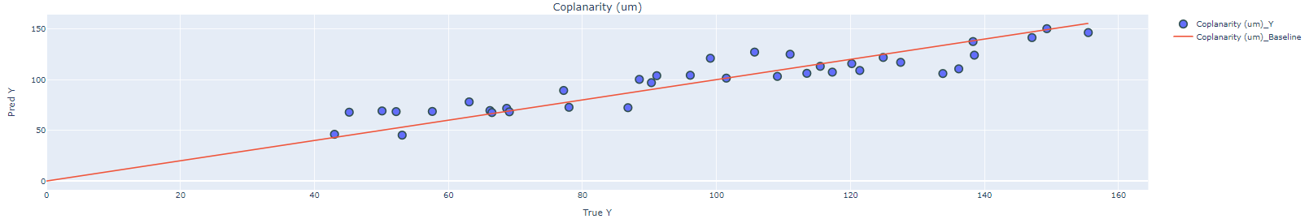
HFC BGA Coplanarity 平面度預測 | Off line 驗證
版本 | 模型驗證
 | MAE | 50% Error | 80% Error | 90% Error | Max Error | 合格件數百分比
Final | 10.05 | 9.1 | 14.94 | 19.04 | 27.77 | 81% ( 30 / 37 )
PKG size 統計分佈圖 (驗證資料)
誤差分佈圖 (驗證結果)
Min Error : 0
Max Error : 27.77

Slide 21
HFC BGA Coplanarity 平面度預測 | Off line 驗證
PKG Size 區間 (um) | 訓練 | 驗證 | Total
30-40 | 106 | 23 | 129
40-50 | 46 | 8 | 54
50-60 | 50 | 4 | 54
60-70 | 15 | 2 | 17
Total | 217 | 37 | 254

Slide 22
HFC BGA Coplanarity 平面度預測 | Off line 驗證
70%
11% 81%
版本 | 模型驗證
 | MAE | 50% Error | 80% Error | 90% Error | Max Error | 合格件數百分比
Final | 10.05 | 9.1 | 14.94 | 19.04 | 27.77 | 81% ( 30 / 37 )
Model | MAE | 50% Error | 80% Error | 90% Error | Max Error | Accuracy
Random Forest | 13.06 | 9.1 | 14.94 | 19.04 | 27.77 | 71% (38/53)
符合規格 11% → 71%

Slide 23
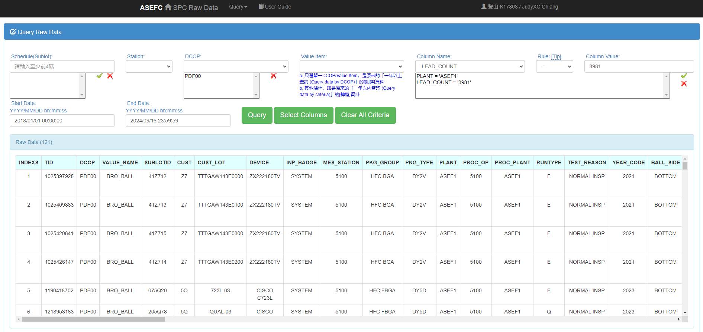
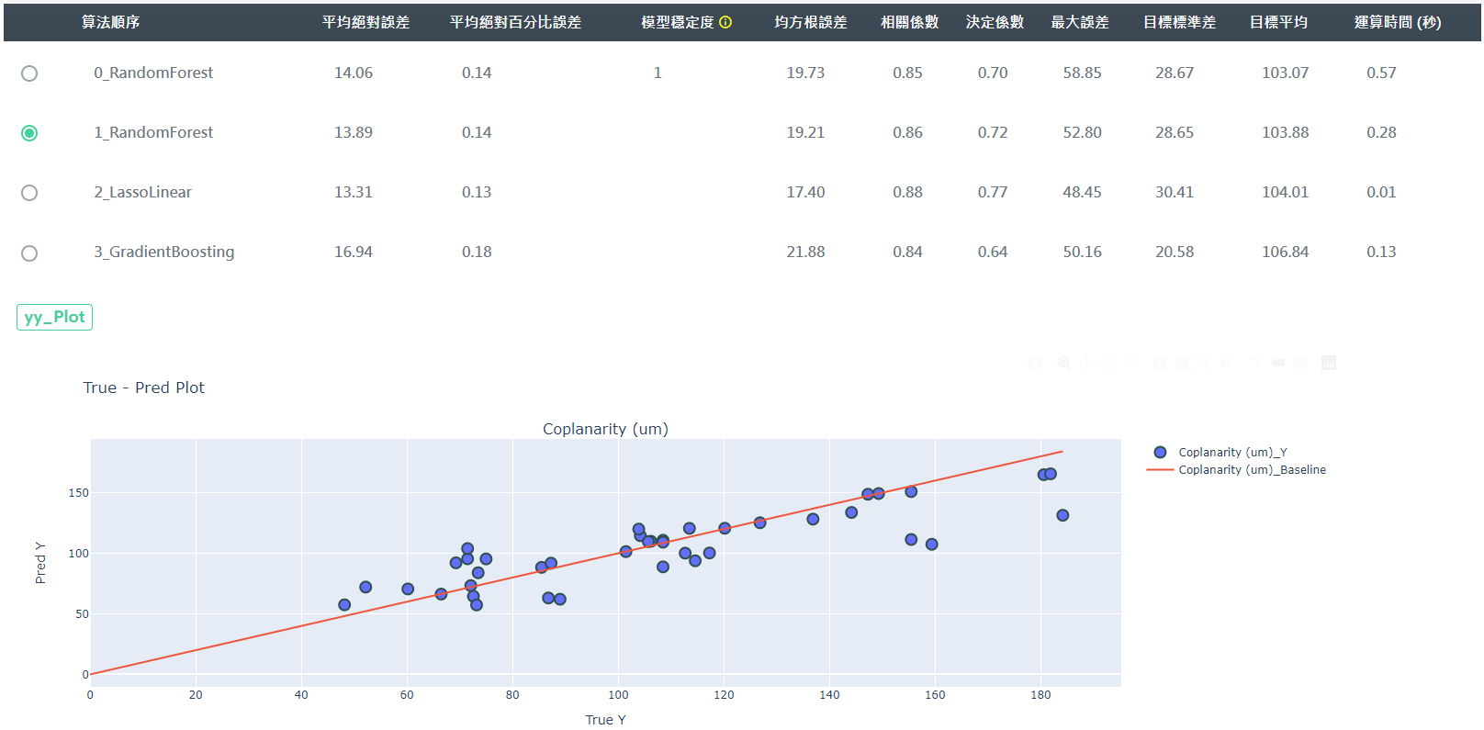
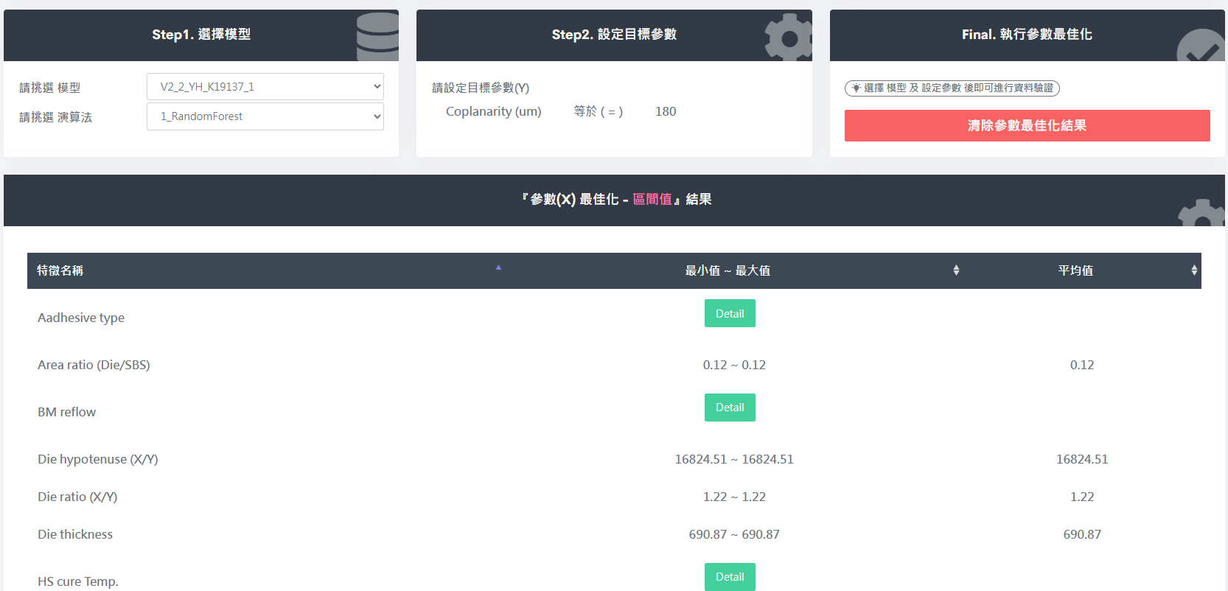
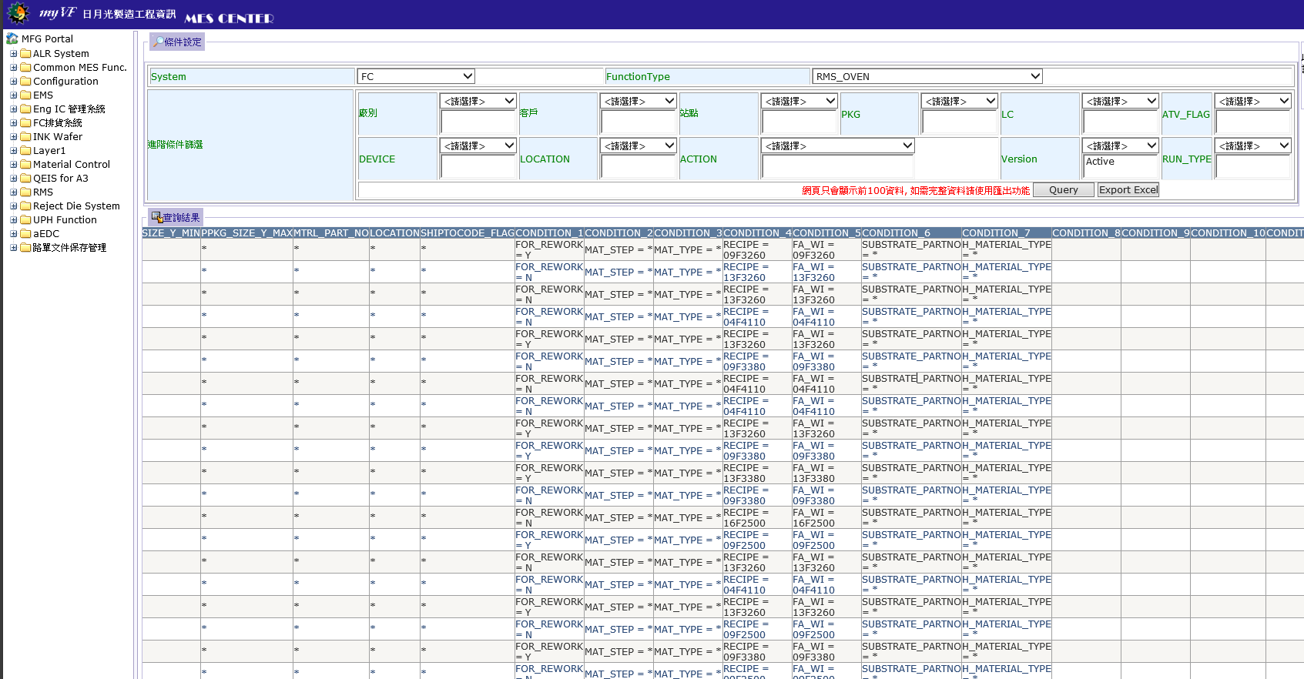
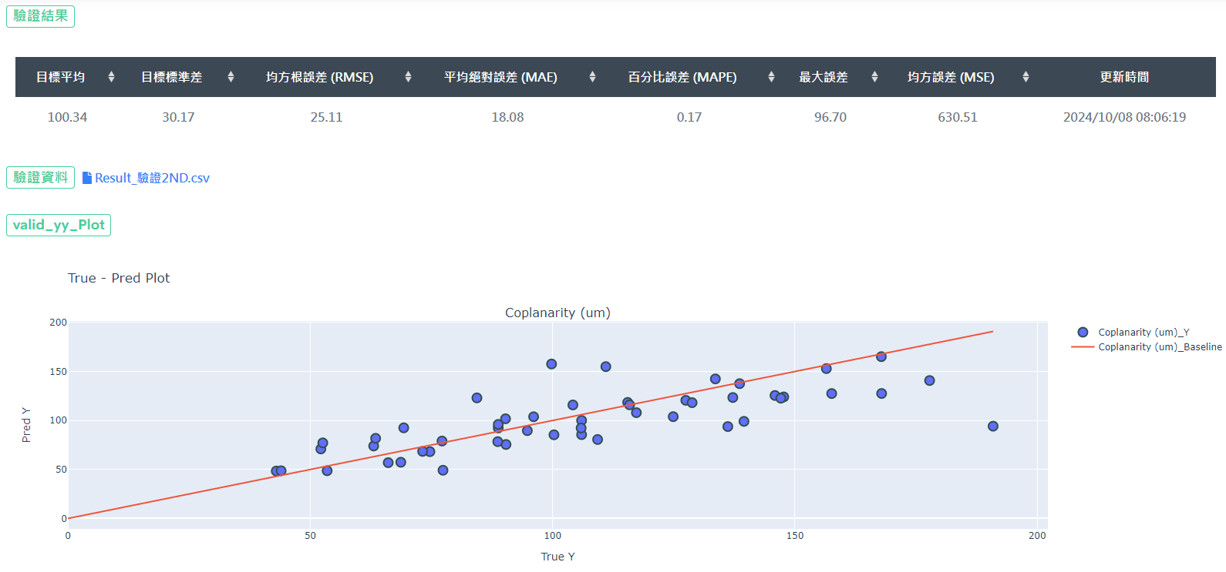
HFC BGA Coplanarity 平面度預測 | Plan to Do - On line 驗證
前
中
後
資料收集
模型驗證
優化製程
資料來源
預測平面度
參數最佳化
GUI、RMS、NPI System ( NSS )
運用 RPA 排程不間斷撈取最新資料
AI 模型預測平面度，
降低誤差以提升效率。
選擇更匹配之資料作驗證，
更精準確認其模型的適用對象。
GUI 系統圖示 :
訓練結果圖示 :
參數最佳化圖示 :
驗證結果圖示 :
NPI管理
RMS 系統圖示 :
根據產品結構 / 材料 / 製程參數，
預防 NPI 初期因 CPL 誤差導致成本耗損。
結構
材料
製程
參數

Slide 24
Page3 - 問題準備
每年平均5件是從何得知 ?
我們去詢問工程師所得來的數據

Slide 25
Page3 - 問題準備
MP Delay 是多久才算?
依照工程DoE & reliability時程而定，可能約2個月~半年

Slide 26
Page4 - 問題準備
如何定義專案 KPI 的 95% ?
參考統計學所用的 95%信心程度

Slide 27
Page5 - 問題準備
PKG 50 * 50 的產品歸類在哪邊 ?
50 *50 大小產品我們歸類為大顆產品，
也就是在圖上的50*50 ~ 70*70 部分

Slide 28
Page5 - 問題準備
為什麼資料收集範圍僅30*30 ~ 70*70 ?
沒有更大或更小的產品嗎 ?
我們有詢問工程師得知，30*30以下的產品較不會發生 CPL Fail，
而70*70以上的產品數較少，若納入訓練資料中，參考性較低。

Slide 29
Page6 - 問題準備
資料及中的參數收集依據 ?
我們跟工程師討論過後，工程師給出的可能影響參數

Slide 30
Page7 - 問題準備
相關係數的 Top 2 & Top 3 數值也很高為何不作資料前處理 ?

Slide 31
Page8 - 問題準備
該筆離群值的影響原因是什麼 ?
因為該筆產品為長方形，而我們蒐集長方形筆數較少
，所以才有離群值的發生。

Slide 32
Page10 - 問題準備
做完專案後對產品來說應該調整甚麼參數以達到降低 CPL?
專案目的主要是提前預測產品在各項參數的設定後，所得的 “預估 CPL 值”，而我們希望工程師能透過這套模型去預測，來提前評估產品的成本。

Slide 33
BGA Coplanarity 平面度改善 | 資料前處理
扣除 CPL 值過低或過高的資料，以降低誤差影響。 (去除整體 CPL 資料比例前後之2.5%)
篩選後之 CPL 範圍 : 50.6 ~ 215.8
為避免共線性問題，將 Die size (x) 與 Die size (y) 拔除，改成主要以 Die ratio 去定義 Die 的斜邊。
分開訓練是否經過熱壓合 Snap cure (Y/N) 的資料，以避免其他參數因 Snap cure (Y/N) 衝突，導致訓練成效不如預期。
去除特徵重要度較不顯著的 X 因子。

Slide 34
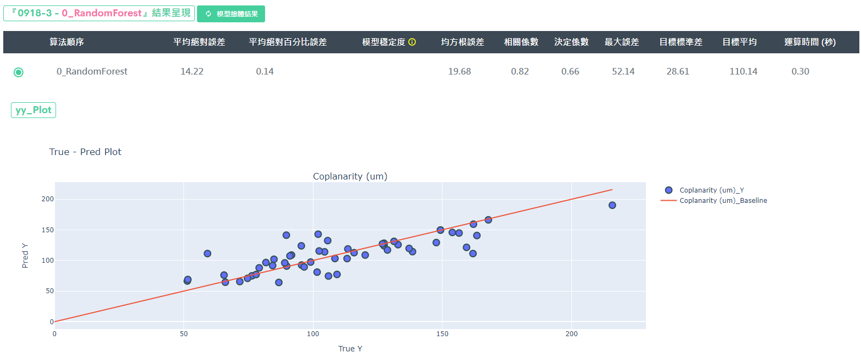
BGA Coplanarity 平面度改善 | 資料前處理
未處理的訓練結果 :
MAE 平均絕對誤差 : 14.22
R² 決定係數：0.66
最大誤差 : 52.14

Slide 35
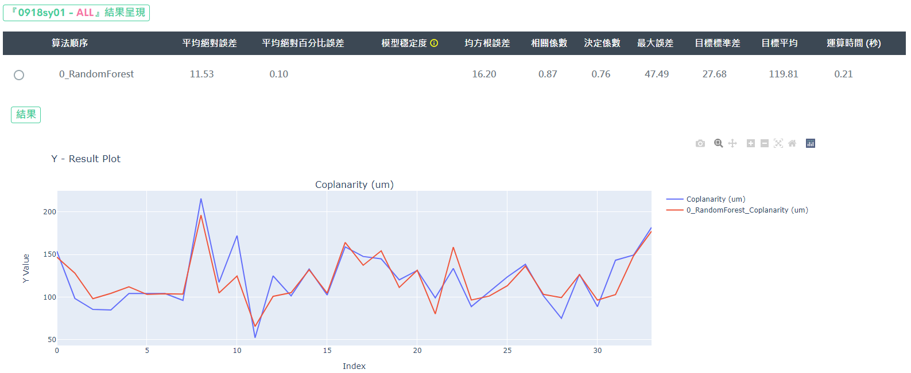
BGA Coplanarity 平面度改善 | 資料前處理
處理的訓練結果 (有經過 Snap cure) :
MAE 平均絕對誤差 : 11.53
R² 決定係數：0.76
最大誤差 : 47.49
處理的訓練結果 (未經過 Snap cure) :
MAE 平均絕對誤差 : 11.53
R² 決定係數：0.76
最大誤差 : 47.49

Slide 36
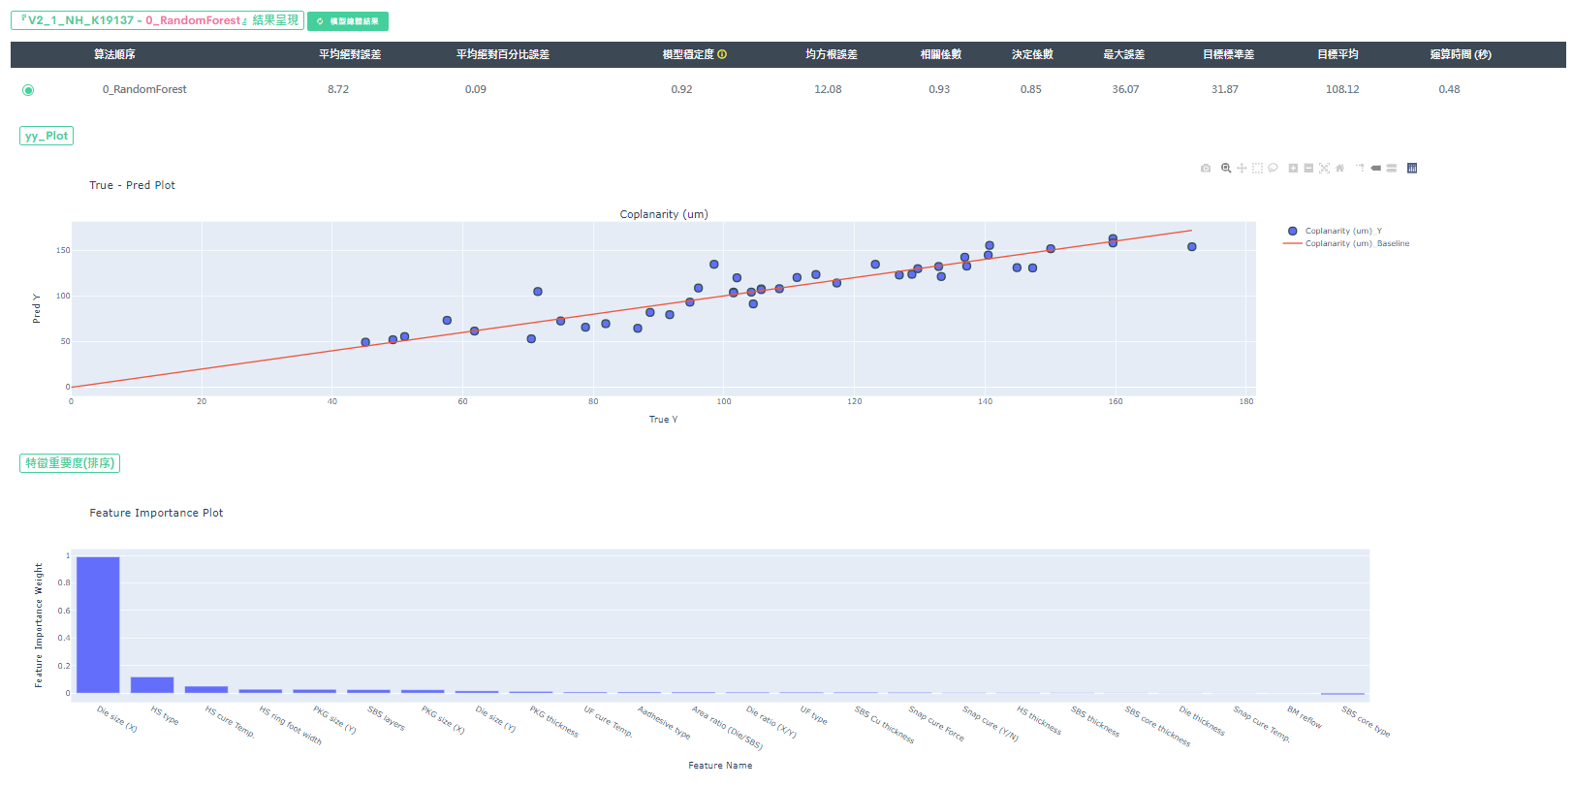
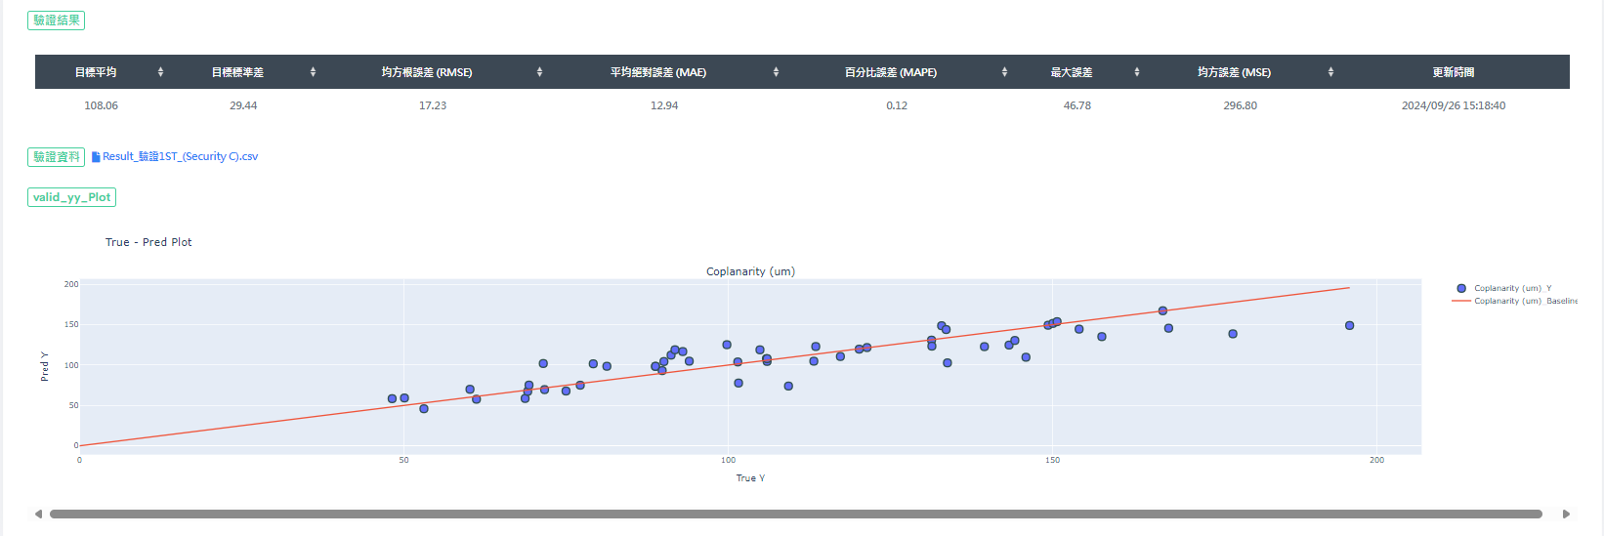
Model | 方法 | 模型訓練 |  |  | 模型驗證 |  | Remark
 |  | 演算法 | MAE | $${\text{R}}^{\text{2}}$$ | MAE | 合格件數百分比
V2_1_NH_K19137_1 | 隨機種子：隨機 訓練資料集：80% 模型參數：對抗式訓練、預設 | Random Forest | 8.72 | 0.85 | 12.94 | 64.3% (36/56) | 去除 CPL > 200 的值 訓練資料：215 筆 驗證資料：56 筆 Data : HFCBGA_V2_1_K19137 Method：0_RandomForest
訓練 :
MAE : 8.72
RMSE : 12.08
${\text{R}}^{\text{2}}$ : 0.85
驗證 :
MAE : 12.94
RMSE : 17.23
合格件數百分比 : 64.3%

Slide 37
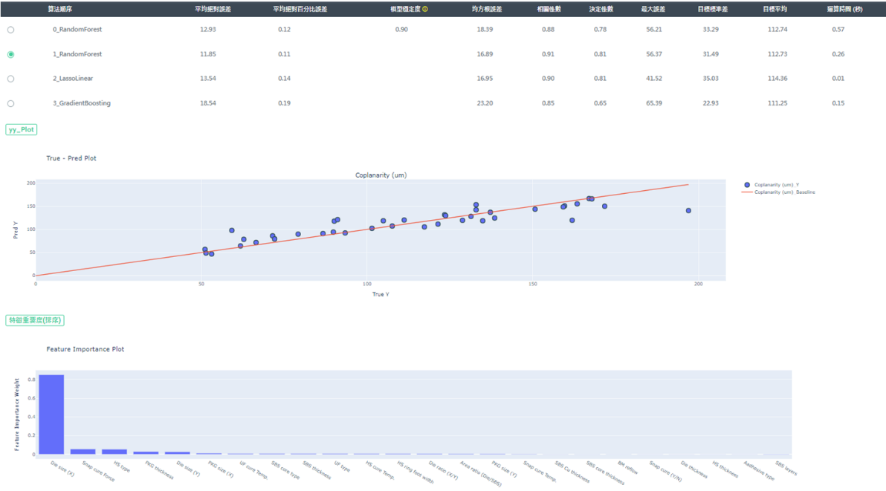
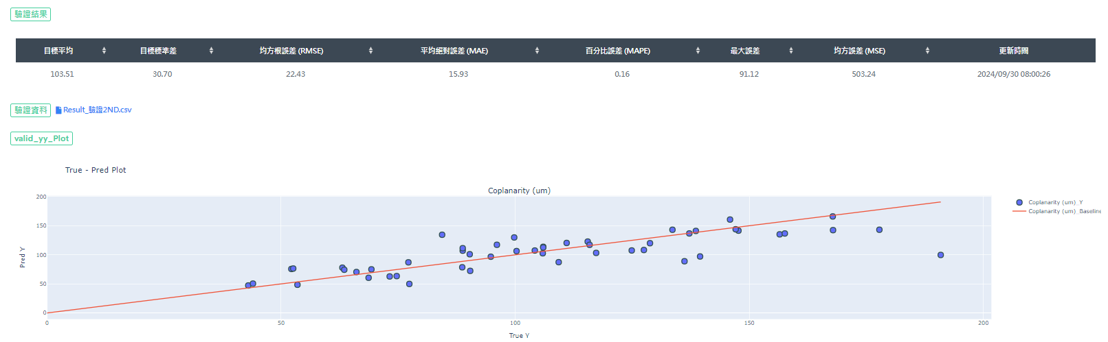
Model | 方法 | 模型訓練 |  |  | 模型驗證 |  | Remark
 |  | 演算法 | MAE | $${\text{R}}^{\text{2}}$$ | MAE | 合格件數百分比
V2_2_NH_K19137_1 | 隨機種子：隨機 訓練資料集：80% 模型參數：對抗式訓練、預設 | Random Forest | 11.85 | 0.81 | 5.76 | 62.0% (31/50) | 去除 CPL > 200 的值、移除空值、去重複 訓練資料：199 筆 驗證資料：50 筆 Data : HFCBGA_V2_2_K19137 Method：1_RandomForest
訓練 :
MAE : 11.85
RMSE : 16.89
${\text{R}}^{\text{2}}$ : 0.81
驗證 :
MAE : 5.76
RMSE : 22.43
合格件數百分比 : 62.0%

Slide 38
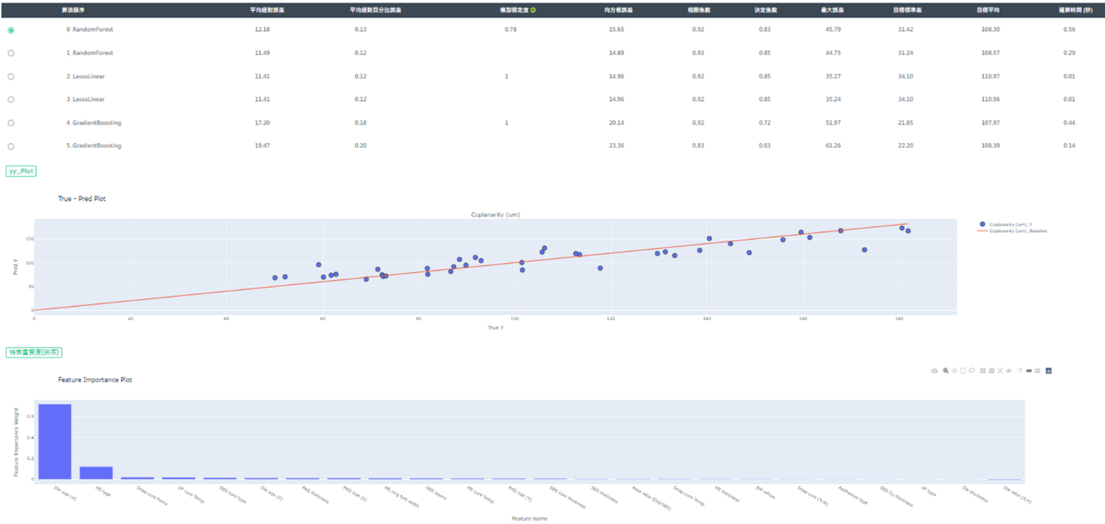
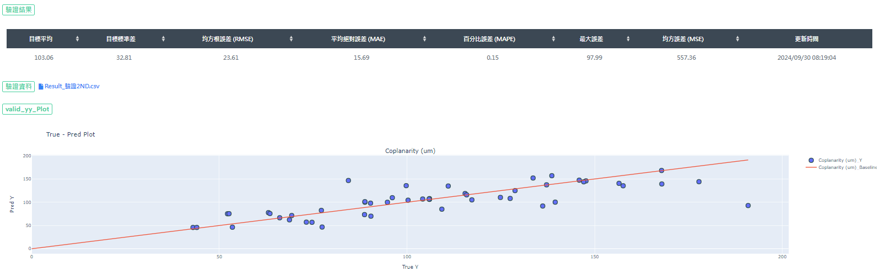
Model | 方法 | 模型訓練 |  |  | 模型驗證 |  | Remark
 |  | 演算法 | MAE | $${\text{R}}^{\text{2}}$$ | MAE | 合格件數百分比
V2_2_NH_K19137_2 | 隨機種子：非隨機 訓練資料集：80% 模型參數：對抗式訓練、預設 | Random Forest | 12.18 | 0.83 | 15.69 | 64.0% (32/50) | 去除 CPL > 200 的值、移除空值、去重複 訓練資料：199 筆 驗證資料：50 筆 Data : HFCBGA_V2_2_K19137 Method：0_RandomForest
訓練 :
MAE : 12.18
RMSE : 15.65
${\text{R}}^{\text{2}}$ : 0.83
驗證 :
MAE : 15.69
RMSE : 23.61
合格件數百分比 : 64.0%

Slide 39
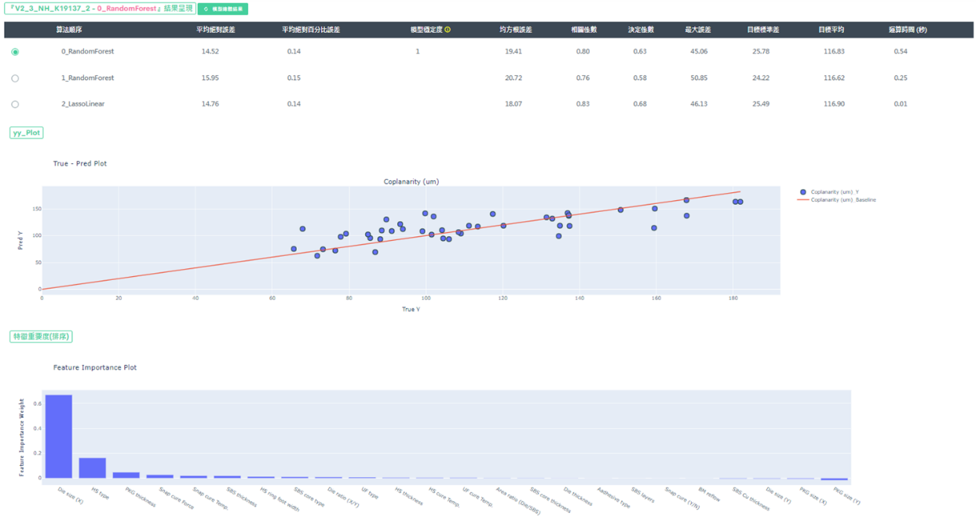
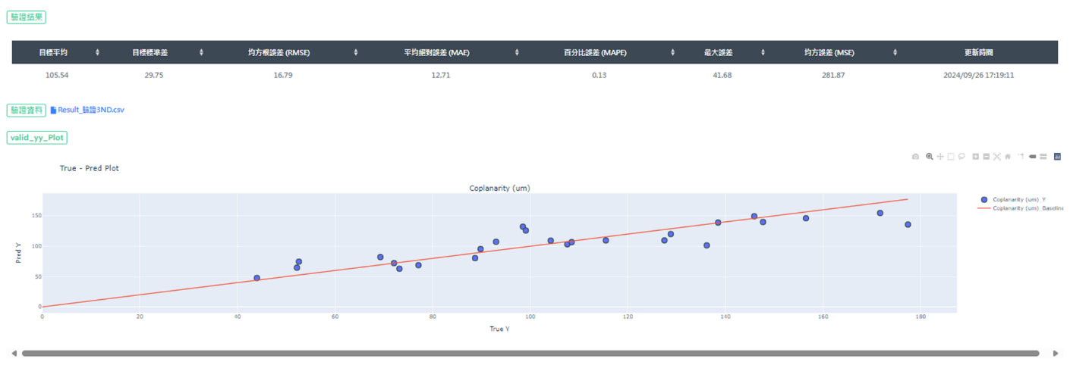
Model | 方法 | 模型訓練 |  |  | 模型驗證 |  | Remark
 |  | 演算法 | MAE | $${\text{R}}^{\text{2}}$$ | MAE | 合格件數百分比
V2_3_NH_K19137_2 | 隨機種子：非隨機 訓練資料集：80% 模型參數：對抗式訓練、預設 | Random Forest | 14.52 | 0.63 | 12.71 | 72.0% (18/25) | 去除 CPL > 200 的值、移除空值、去重複 增加訓練資料、減少驗證資料 訓練資料：224 筆 驗證資料：25 筆 Data : HFCBGA_V2_3_K19137 Method：0_RandomForest
訓練 :
MAE : 14.52
RMSE : 19.41
${\text{R}}^{\text{2}}$ : 0.63
驗證 :
MAE : 12.71
RMSE : 16.79
合格件數百分比 : 72.0%

Slide 40
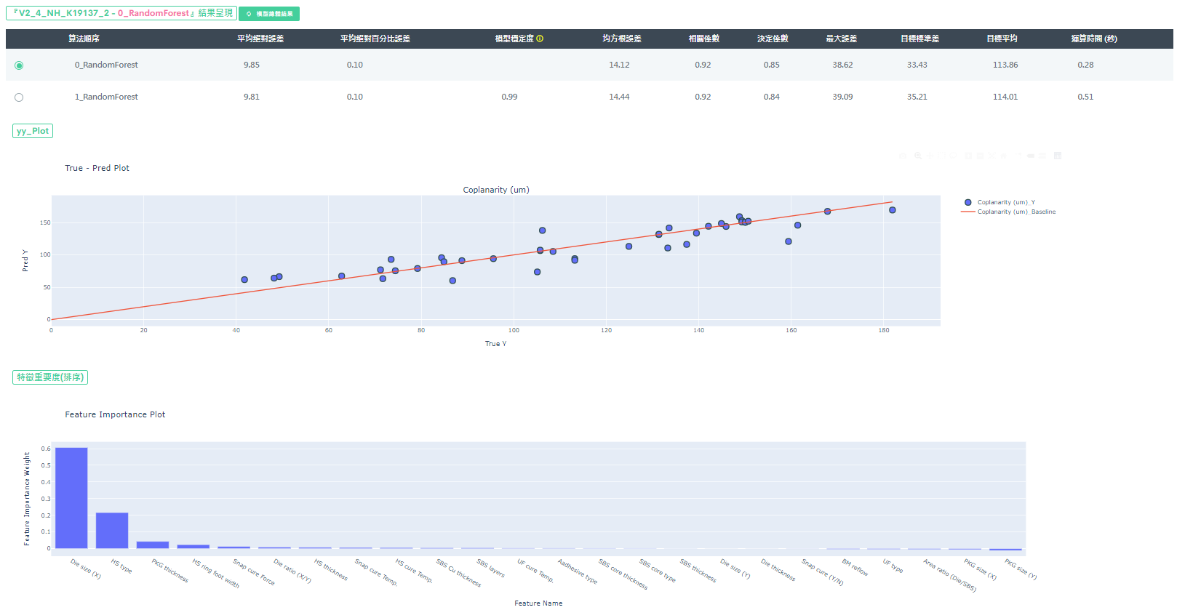
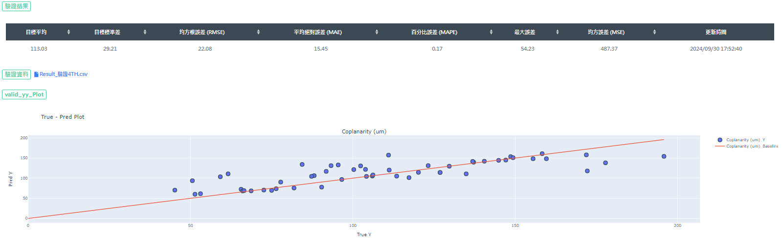
Model | 方法 | 模型訓練 |  |  | 模型驗證 |  | Remark
 |  | 演算法 | MAE | $${\text{R}}^{\text{2}}$$ | MAE | 合格件數百分比
V2_4_NH_K19137_2 | 隨機種子：非隨機 訓練資料集：80% 模型參數：對抗式訓練、預設 | Random Forest | 9.85 | 0.63 | 15.45 | 66.0% (35/53) | 去除 CPL > 200 的值、移除空值 增加訓練資料、減少驗證資料 訓練資料：210 筆 驗證資料：53 筆 Data : HFCBGA_V2_4_K19137 Method：0_RandomForest
訓練 :
MAE : 9.85
RMSE : 14.12
${\text{R}}^{\text{2}}$ : 0.85
驗證 :
MAE : 15.45
RMSE : 22.08
合格件數百分比 : 66.0%

Slide 41
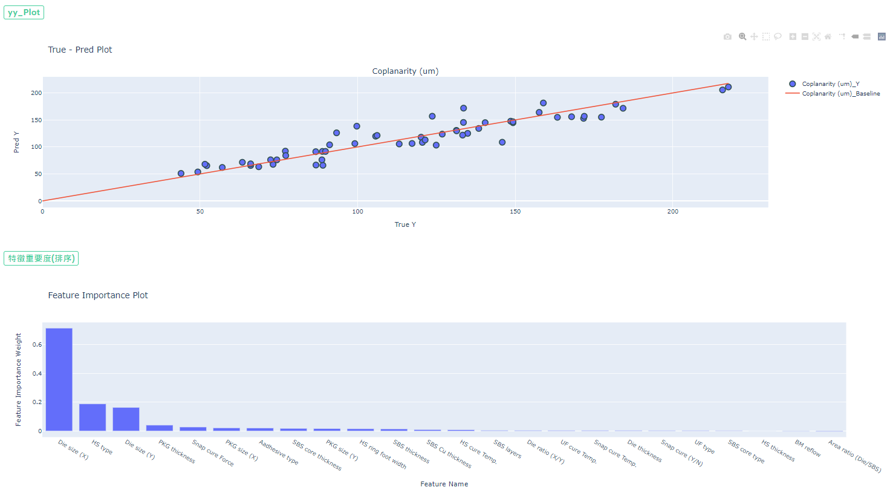
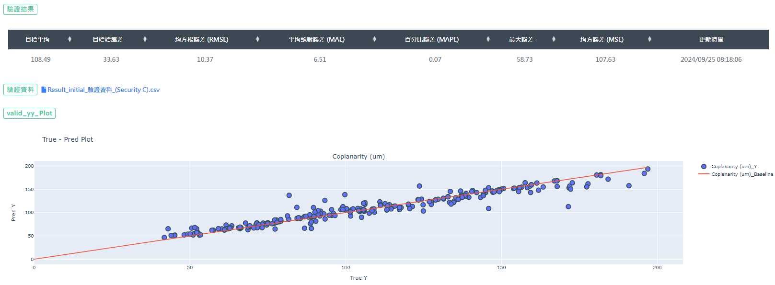
Model | 方法 | 模型訓練 |  |  | 模型驗證 |  | Remark
 |  | 演算法 | MAE | $${\text{R}}^{\text{2}}$$ | MAE | 合格件數百分比
initial | 隨機種子：非隨機 資料集筆數：315 筆 中位數補缺值 訓練資料：80% 驗證資料：20% | Random Forest | 11.33 | 0.87 | 6.51 | 90.2% (220/244) | 訓練資料：315 筆 驗證資料：244 筆 (清洗過) Data : initial Method：6_RandomForest
訓練 :
MAE : 11.33
RMSE : 14.94
${\text{R}}^{\text{2}}$ : 0.87
驗證 :
MAE : 6.51
RMSE : 10.37
合格件數百分比 : 90.2%

Slide 42
Model | 方法 | 模型訓練 |  |  | 模型驗證 |  | Remark
 |  | 演算法 | MAE | $${\text{R}}^{\text{2}}$$ | MAE | 合格件數百分比
V2_4_K19137_1_2 | 隨機種子：非隨機 訓練資料集：80% 模型參數：預設 訓練資料：80% 驗證資料：20% | Random Forest | 10.59 | 0.85 | 15.10 | 66.0% (35/53) | 去除 CPL > 200 的值、移除空值 訓練資料：210 筆 驗證資料：53 筆 Data : HFCBGA_V2_4_K19137_1 Method：0_RandomForest
訓練 :
MAE : 10.59
RMSE : 14.25
${\text{R}}^{\text{2}}$ : 0.85
驗證 :
MAE : 15.10
RMSE : 22.20
合格件數百分比 : 66.0%

Slide 43
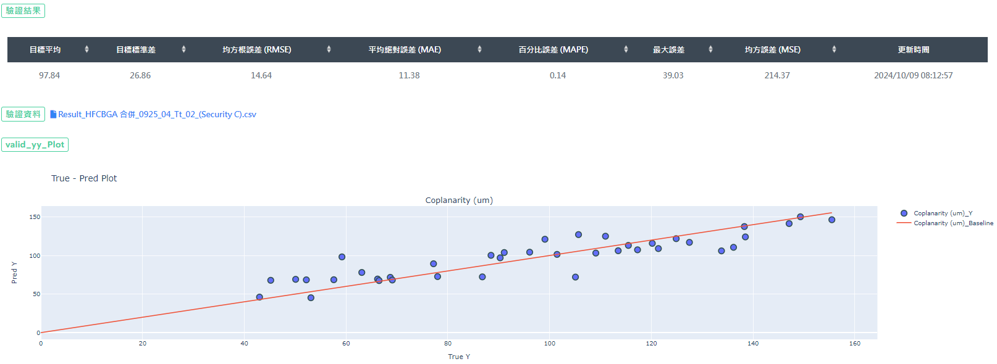
Model | 方法 | 模型訓練 |  |  | 模型驗證 |  | Remark
 |  | 演算法 | MAE | $${\text{R}}^{\text{2}}$$ | MAE | 合格件數百分比
Test_UD04_Tn_02-1.1 | 隨機種子：隨機 訓練資料集：80% 模型參數：對抗式訓練、預設 訓練資料：85% 驗證資料：15% | Random Forest | 10.52 | 0.78 | 11.38 | 76.9% (30/39) | 去除 CPL > 180 的值、移除空值 增加訓練資料、減少驗證資料 訓練資料：217 筆 驗證資料：39 筆 Data : HFC_BGA_UD04_Tn_02_2 Method：0_RandomForest
訓練 :
MAE : 10.52
RMSE : 15.41
${\text{R}}^{\text{2}}$ : 0.78
驗證 :
MAE : 11.38
RMSE : 14.64
合格件數百分比 : 76.9%

Slide 44
BGA Coplanarity 平面度改善 | 資料前處理
扣除 CPL 值過高的資料，以降低誤差影響。
剔除離群值
將 PKG size (x) 與 PKG size (y) 剔除，改成主要以 PKG hypotenuse 去定義 PKG 的斜邊。
採用畢氏定理：
PKG size (y)
PKG hypotenuse
PKG size (x)

Slide 45
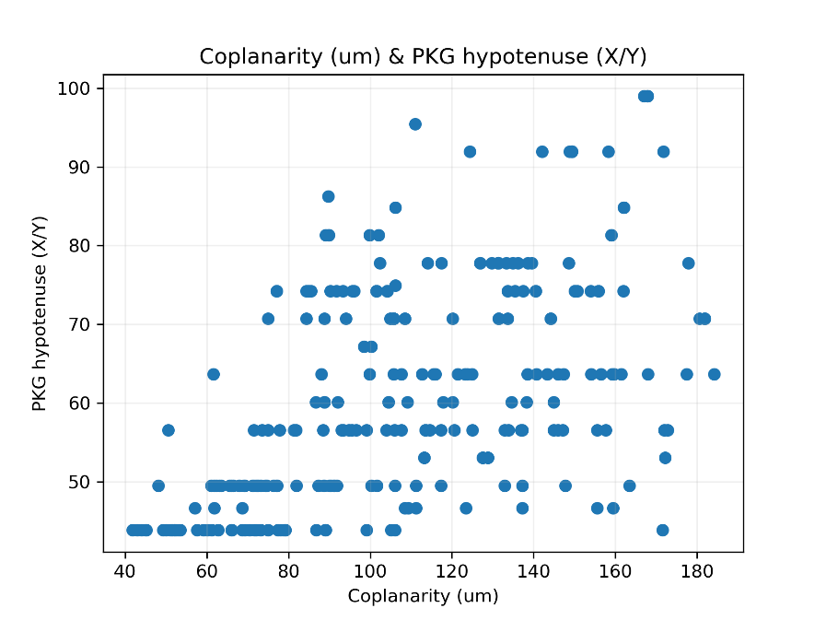
BGA Coplanarity 平面度改善 | 資料前處理
扣除 CPL 值過高的資料，以降低誤差影響。
剔除離群值
將 PKG size (x) 與 PKG size (y) 剔除，改成主要以 PKG hypotenuse 去定義 PKG 的斜邊。
採用畢氏定理：
PKG size (y)
PKG hypotenuse
PKG size (x)

Slide 46
BGA Coplanarity 平面度改善 | 演算法挑選
Model Selection
GradientBoosting
適合大型且複雜的數據
迭代訓練來構建一個更強大的模型
演算法 平均絕對誤差 平均絕對百分比誤差 均方根誤差 相關係數 決定係數 最大誤差 目標標準差 目標平均
GradientBoosting 17.56 0.17 20.35 0.87 0.67 47.34 21.19 110.11
LassoLinear
適用於相關程度高的特徵
降低模型複雜度，避免過擬合
演算法 平均絕對誤差 平均絕對百分比誤差 均方根誤差 相關係數 決定係數 最大誤差 目標標準差 目標平均
LassoLinear 15.50 0.15 18.98 0.85 0.72 41.59 30.21 115.18
RandomForest
預測準確度較高
抗過擬合能力強
演算法 平均絕對誤差 平均絕對百分比誤差 均方根誤差 相關係數 決定係數 最大誤差 目標標準差 目標平均
RandomForest
12.56
0.11
16.46
0.89
0.79
42.24
31.00
111.16

Slide 47
BGA Coplanarity 平面度改善 | AI 方法論
版本 | 資料 & 模型處理手法 | 模型訓練 |  |  | Remark
 |  | 演算法 | MAE | $${\text{R}}^{\text{2}}$$
第一版 | 資料集筆數：315 筆 中位數補缺值 訓練資料：80% 、驗證資料：20% | Random Forest | 11.33 | 0.87 | 系統資料（原始）
第二版 | 資料集筆數：283 筆 中位數補缺值 訓練資料：80% 、驗證資料：20% | Random Forest | 11.28 | 0.72 | 有前處理的資料（過程如下） 增加 Die、PKG 斜邊 移除製程異常的資料
第三版 | 資料集筆數 : 217筆 訓練資料集：80% 訓練資料：85% 、驗證資料：15% | Random Forest | 10.52 | 0.78 | 承第二版資料前處理 移除有系統缺值的資料
誤差分布圖 ( 第三版 )
特徵重要度排序圖 ( 第三版 )
離群值 : 53.04
Die size (X) 影響最高

Slide 48
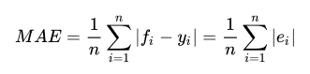


HFC BGA Coplanarity 平面度預測 | 指標定義
MAE：平均絕對誤差 ( Mean Absolute Error )
預測值和實際值之間的絕對誤差的平均值。MAE 的範圍 $≥$0，
當 MAE 的值越接近 0，代表模型的預測準確度越高，表現越好。
fi 表預測值，ŷi 表真實值，ei 表 | fi – yi | 的絕對誤差。
Errors

Slide 49






HFC BGA Coplanarity 平面度預測 | 指標定義
R²：決定係數 ( R – Squared )
計算實際值的平均變化與預測值誤差的平方之間差。
用來評估回歸模型預測能力的指標，當 R² 越接近 1 時，代表模型對資料的擬合效果較好。( X 可解釋 Y 的比例 )
R² ⁼ 0.97
R² ⁼ 0.56
集中
不集中

Slide 50


HFC BGA Coplanarity 平面度預測 | 指標定義
RMSE：均方根誤差 ( Root Mean Square Error )
是一種用來評估模型預測準確度的指標，通常用於衡量模型預測值與實際觀測值之間的差異。
計算方法是將預測值與實際值之間的差異平方後取平均，再開根號得到均方根誤差。
RMSE 的值越小代表模型預測的準確度越高。RMSE 常用於回歸分析中評估模型的預測能力。
yi 表實際觀測值，ŷi 表模型預測值，n 表樣本數量。
首先計算每個預測值與實際值之間的差異，
將差異平方後求和，再除以樣本數量，
最後取平均值的平方根即為 RMSE。

Slide 51


問題情境描述
HFC BGA產品封裝時因各種不同材料CTE mismatch、參數組合，導致產品翹曲問題。終端上板溫度變化時，翹曲進而引發coplanarity fail。
每年因平面度問題所導致NPI → MP delay：
5件
Warpage
Coplanarity
現況：依照結構相近之量產經驗，推出NPI平面度估計值。
AS IS
結構/材料/參數
人工經驗預測
1st build
CPL fail
DoE
NPI導入
結構/材料/參數
AI模型預測 + 參數最佳化
1st build
CPL pass
TO BE

Slide 52
預計達成目標
目的
AI建立HFC BGA產品模型，經由產品結構、製程因子、材料差異訓練模型。期望NPI RA初期精準預測，加速NPI進程，降低生產成本。
目標
Coplanarity預測誤差<15um，符合誤差規格筆數達 65%。
效益
降低 50% NPI額外生產成本

Slide 53
Structure factor | Format
Volume ratio (Die/SBS) | Numeric
Substrate thickness | Numeric
Substrate layers | Numeric
Substrate core thickness | Numeric
Substrate core type | Character
Die ratio (X/Y) | Numeric
PKG total thickness | Numeric
Die thickness | Numeric
Substrate Cu thickness | Numeric
資料集說明
資料來源
GUI、EDC、RMS、NPI System
PKG size：30x30~70x70 (mm)
資料筆數：216 Device (原始資料個數：64548 )
X 特徵數：21
Y 特徵：Coplanarity
Material Factor | Format
Adhesive type | Character
HS type | Character
HS thickness | Numeric
HS ring foot width | Numeric
UF type | Character
Process Parameters | Format
UF cure Temp. | Character
HS snap cure (Y/N) | Character
HS cure Temp. | Character
BM reflow | Character
收集工程師認知中會影響CPL的因子

Slide 54
Device
資料集說明
批1
批2
批3
批4
批5
… …
資料來源
GUI、EDC、RMS、NPI System
PKG size：30x30~70x70 (mm)
資料筆數：216 Device (原始資料個數：64548 )
X 特徵數：21
Y 特徵：Coplanarity
Device之間
過濾小於100批Device
(現有資料最小100批，最多5000批)
批1
CPL平均
批2
CPL平均
批3
CPL平均
批4
CPL平均
批5
CPL平均
批…
CPL平均
Device之內
過濾離群值($≥3σ$)後取中位數

Slide 55
AI方法論
Model | MAE | R² | RMSE | 驗證 MAE
Random Forest | 14.79 | 0.77 | 20.14 | 15.69
課程 | 方法 | 模型訓練 |  |  | 模型驗證 |  |  | Remark
 |  | 演算法 | mAE | R^2 | mAE | mAE Diff. | Accuracy (mAE<15)
6/30 | W/O Snap cure 缺少資料替補 N or 0 | Random Forest | 22.71 | 0.01 | - | - | - | CPL 取平均數
7/7 | W/ 與 W/O Snap cure分開訓練 | Random Forest – W/ Snap cure | 19.13 | 0.47 | - | - | -
 |  | Random Forest – W/O Snap cure | 16.77 | 0.44 | - | - | -
7/14 | 加入Hypotenuse 及 Area ratio Snap cure 更改Y / N | Random Forest | 14.79 | 0.77 | - | - | -
7/21 | 加入不同厚度比例 (Die/PKG, SBS/PKG, HS/PKG) | Random Forest | 11.83 | 0.62 | 23.32 | 11.49 | 35%
7/28 | 加入不同厚度比例 (SBS Cu/PKG) | Random Forest | 17.12 | 0.81 | 19.97 | 2.85 | 41%
8/4 | 厚度比例在模型佔比小，故移除 CPL 改取中位數 超參數最大深度:50→450 | Random Forest | 14.05 | 0.81 | 20.40 | 6.35 | 48% | CPL 改取中位數
8/11 | 依據Random forest特性，建立多次模型及驗證取最好結果 | Random Forest | 15.34 | 0.79 | 18.73 | 3.39 | 51%
8/18 | 超參數估算器數量(Estimator): 100 →300 | Random Forest | 12.01 | 0.82 | 13.06 | 1.05 | 66%

Slide 56


AI方法論
演算法挑選
模型結果與驗證
Random Forest
模型名稱 | R2 | MAE | MAPE | 驗證MAE | 準確度
E300D450-5 | 0.82 | 12.01 | 0.14 | 13.06 | 66%
超參數調整
估算器數量(Estimator)：300
最大深度：450
特徵重要度
可解釋性分析
模型指標
MAE ≦ 15
前五項特徵
排名相同

Slide 57
AI Model績效
AI預測準確率達 66%
實際使用工程批進行模型驗證
MAE ≦ 15um之區間中準確度提升55%
Item | Training model | Testing result
MAE | 11.07 | 12.44
MAPE | 0.12 | 0.15
RMSE | 14.26 | 15.77
R^2 | 0.84 | -
Max. error | 35.64 | 33.98
11% →66%
※驗證資料80 devices

Slide 58
AI 落地成果
以本次專案結果實際應用在未來NPI階段，進行CPL預測
Aug
大數據模型預測
模型訓練 & 驗證
平台規劃 & 設計
未來NPI階段
尋找真因
Sep
材料/參數組合最佳化
Programing
未來NPI階段
短期策略建議
Nov
智慧設計
產品設計建議
未來NPD階段
設計最佳化

Slide 59
結論與建議
準確率
工程預測
IAI 預測
(Experience)
(System)
11%
66%
下一步
參數最佳化
成本評估
減少評估人力成本/材料(Trial & Error)
評估成本
50%

Slide 60
資料集說明
特徵 | Format
Volume ratio (Die/SBS) | Numeric
Substrate thickness | Numeric
Substrate layers | Character
Substrate core thickness | Numeric
Substrate core type | Character
Die ratio (X/Y) | Numeric
PKG total thickness | Numeric
Die thickness | Character
Substrate Cu thickness | Numeric
Adhesive type | Character
HS type | Character
HS thickness | Numeric
HS ring foot width | Numeric
UF type | Character
UF cure Temp. | Character
HS snap cure (Y/N) | Character
HS snap cure Temp. | Character
HS snap cure Force | Character
HS cure Temp. | Character
BM reflow | Character
Problem：
沒有經過 snap cure製程的Device 缺少製程相關參數
Attempt1：
將缺少資料替補為“N”
Attempt2：
將缺少資料替補為0
6/30
是否經過 snap cure
snap cure參數
目標 | Format
Coplanarity(取平均值) | Numeric

Slide 61
Attempt1：
將缺少資料替補為“N”
演算法挑選
Model | R2 | RMSE | MAE | MAPE
Random Forest | 0.01 | 35.62 | 22.71 | 0.24
Support Vector | 0.11 | 33.84 | 27.45 | 0.32
Lasso Linear | -0.05 | 36.81 | 25.34 | 0.27
Gradient Boosting | 0.39 | 28.03 | 21.15 | 0.24
XGBoost | -0.68 | 46.48 | 35.83 | 0.31
LightGBM | 0.21 | 31.90 | 25.04 | 0.29
以IAI平台所有演算法進行訓練
Random Forest
Support Vector
Lasso Linear
Gradient Boosting
Xgboost
Lightgbm
6/30
Attempt2：
將缺少資料替補為0
Model | MAE | R² | RMSE | 模型指標
Gradient Boosting | 21.15 | 0.39 | 46.68 | MAE <15(um)
Lasso Linear | 25.34 | 0.05 | 36.81
Random Forest | 22.71 | 0.01 | 35.62
Support Vector | 27.45 | 0.11 | 33.84
Model | R2 | RMSE | MAE | MAPE
Random Forest | 0.48 | 31.03 | 21.07 | 0.23
Support Vector | 0.08 | 41.21 | 33.44 | 0.38
Lasso Linear | 0.45 | 31.93 | 22.38 | 0.24
Gradient Boosting | 0.33 | 35.24 | 26.17 | 0.29
XGBoost | -0.71 | 56.19 | 44.99 | 0.38
LightGBM | 0.30 | 35.99 | 27.93 | 0.33
Model | MAE | R² | RMSE | 模型指標
Gradient Boosting | 26.17 | 0.33 | 35.24 | MAE <15(um)
Lasso Linear | 22.38 | 0.45 | 31.39
Random Forest | 21.07 | 0.48 | 31.03
Support Vector | 33.44 | 0.08 | 41.21

Slide 62
資料集說明
特徵 | Format
Volume ratio (Die/SBS) | Numeric
Substrate thickness | Numeric
Substrate layers | Numeric
Substrate core thickness | Numeric
Substrate core type | Character
Die ratio (X/Y) | Numeric
PKG total thickness | Numeric
Die thickness | Numeric
Substrate Cu thickness | Numeric
Adhesive type | Character
HS type | Character
HS thickness | Numeric
HS ring foot width | Numeric
UF type | Character
UF cure Temp. | Numeric
HS snap cure (Y/N) | Numeric
HS snap cure Temp. | Numeric
HS snap cure Force | Numeric
HS cure Temp. | Numeric
BM reflow | Character
Update：
將部分類別資料改為數值
Problem：
沒有經過 snap cure製程的Device 缺少製程相關參數
Attempt：
將是否有經過snap cure資料分開訓練
7/7
目標 | Format
Coplanarity(取平均值) | Numeric

Slide 63
Model | MAE | R² | RMSE | 模型驗證
Random Forest | 16.77 | 0.44 | 22.39 | MAE <15(um)
未經過 Snap cure
演算法挑選
Model | R2 | RMSE | MAE | MAPE
Random Forest | 0.47 | 24.79 | 19.13 | 0.24
Support Vector | 0.03 | 33.59 | 25.25 | 0.35
Lasso Linear | 0.19 | 30.73 | 21.98 | 0.27
Gradient Boosting | 0.44 | 25.55 | 22.04 | 0.30
XGBoost | -0.32 | 39.22 | 25.19 | 0.25
LightGBM | 0.20 | 30.53 | 24.59 | 0.33
以IAI平台所有演算法進行訓練
Random Forest
Support Vector
Lasso Linear
Gradient Boosting
Xgboost
Lightgbm
7/7
經過 Snap cure
Model | R2 | RMSE | MAE | MAPE
Random Forest | 0.44 | 22.39 | 16.77 | 0.14
Support Vector | 0.06 | 29.14 | 25.09 | 0.22
Lasso Linear | 0.27 | 25.55 | 19.07 | 0.16
Gradient Boosting | 0.17 | 27.40 | 17.28 | 0.14
XGBoost | -2.67 | 27.45 | 49.20 | 0.36
LightGBM | 0.10 | 28.44 | 23.67 | 0.20
模型指標
MAE ≦ 15
Model | MAE | R² | RMSE | 模型指標
Gradient Boosting | 22.04 | 0.44 | 25.55 | MAE <15(um)
Lasso Linear | 19.07 | 0.27 | 25.55
Random Forest | 16.77 | 0.44 | 22.39
Support Vector | 25.09 | 0.06 | 29.14

Slide 64
資料集說明
特徵 | Format
Volume ratio (Die/SBS) | Numeric
Substrate thickness | Numeric
Substrate layers | Numeric
Substrate core thickness | Numeric
Substrate core type | Character
Die ratio (X/Y) | Numeric
PKG total thickness | Numeric
Die thickness | Numeric
Substrate Cu thickness | Numeric
Adhesive type | Character
HS type | Character
HS thickness | Numeric
HS ring foot width | Numeric
UF type | Character
UF cure Temp. | Numeric
HS snap cure (Y/N) | Numeric
HS snap cure Temp. | 僅供參考
HS snap cure Force | 僅供參考
HS cure Temp. | Numeric
BM reflow | Character
Hypotenuse | Numeric
Area ratio (Die/SBS) | Numeric
目標 | Format
Coplanarity(取平均值) | Numeric
Update：
與當站工程師討論過後，加入Hypotenuse與Area ratio兩特徵
僅考慮是否經過snap cure製程，不考慮製程因子
7/14

Slide 65
演算法挑選
Random Forest
Support Vector
Lasso Linear
Gradient Boosting
Model | R2 | RMSE | MAE | MAPE
Random Forest | 0.77 | 20.14 | 14.79 | 0.13
Support Vector | -0.01 | 41.90 | 36.89 | 0.35
Lasso Linear | 0.22 | 36.86 | 27.31 | 0.23
Gradient Boosting | 0.58 | 26.97 | 21.79 | 0.20
7/14
模型指標
MAE ≦ 15

Slide 66
資料集說明
特徵 | Format
Volume ratio (Die/SBS) | Numeric
Substrate thickness | Numeric
Substrate layers | Numeric
Substrate core thickness | Numeric
Substrate core type | Character
Die ratio (X/Y) | Numeric
PKG total thickness | Numeric
Die thickness | Numeric
Substrate Cu thickness | Numeric
Adhesive type | Character
HS type | Character
HS thickness | Numeric
HS ring foot width | Numeric
UF type | Character
UF cure Temp. | Numeric
HS snap cure (Y/N) | Numeric
HS cure Temp. | Numeric
BM reflow | Character
Hypotenuse | Numeric
Area ratio (Die/SBS) | Numeric
Thickness ratio (Die/PKG) | Numeric
Thickness ratio (SBS/PKG) | Numeric
Thickness ratio (HS/PKG) | Numeric
目標 | Format
Coplanarity(取平均值) | Numeric
Update：
1. 加入不同厚度比例
2. 進行模型驗證
7/21
驗證資料集說明：
以小量工程經驗 & 近期NPI之device為主
資料筆數：114 Device

Slide 67
訓練結果
演算法挑選
Model | R2 | RMSE | MAE | MAPE
Random Forest | 0.62 | 16.05 | 11.83 | 0.13
Support Vector | 0.02 | 35.73 | 30.97 | 0.34
Lasso Linear | 0.60 | 22.94 | 18.32 | 0.18
Gradient Boosting | 0.62 | 22.29 | 18.99 | 0.22
XGBoost | -0.99 | 50.95 | 41.58 | 0.35
LightGBM | 0.57 | 23.66 | 19.62 | 0.23
Random Forest
Support Vector
Lasso Linear
Gradient Boosting
7/21
模型指標
驗證結果
MAE ≦ 15
RMSE | MAE | MAPE
28.89 | 23.32 | 0.29

Slide 68
資料集說明
特徵 | Format
Volume ratio (Die/SBS) | Numeric
Substrate thickness | Numeric
Substrate layers | Numeric
Substrate core thickness | Numeric
Substrate core type | Character
Die ratio (X/Y) | Numeric
PKG total thickness | Numeric
Die thickness | Numeric
Substrate Cu thickness | Numeric
Adhesive type | Character
HS type | Character
HS thickness | Numeric
HS ring foot width | Numeric
UF type | Character
UF cure Temp. | Numeric
HS snap cure (Y/N) | Numeric
HS cure Temp. | Numeric
BM reflow | Character
Hypotenuse | Numeric
Area ratio (Die/SBS) | Numeric
Thickness ratio (Die/PKG) | Numeric
Thickness ratio (SBS/PKG) | Numeric
Thickness ratio (HS/PKG) | Numeric
Thickness ratio (SBS Cu/PKG) | Numeric
目標 | Format
Coplanarity(取平均值) | Numeric
Update：
加入不同厚度比例
驗證資料移除未在訓練資料範圍內之資料
7/28
驗證資料集說明：
以小量工程經驗 & 近期NPI之device為主
資料筆數：80 Device

Slide 69
演算法挑選
訓練結果
Model | R2 | RMSE | MAE | MAPE
Random Forest | 0.81 | 23.36 | 17.12 | 0.17
Support Vector | -0.01 | 54.42 | 38.71 | 0.40
Lasso Linear | 0.70 | 29.77 | 23.62 | 0.24
Gradient Boosting | 0.77 | 26.07 | 19.88 | 0.24
Random Forest
Support Vector
Lasso Linear
Gradient Boosting
7/28
模型指標
驗證結果
MAE ≦ 15
RMSE | MAE | MAPE
25.02 | 19.97 | 0.27

Slide 70
資料集說明
特徵 | Format
Volume ratio (Die/SBS) | Numeric
Substrate thickness | Numeric
Substrate layers | Numeric
Substrate core thickness | Numeric
Substrate core type | Character
Die ratio (X/Y) | Numeric
PKG total thickness | Numeric
Die thickness | Numeric
Substrate Cu thickness | Numeric
Adhesive type | Character
HS type | Character
HS thickness | Numeric
HS ring foot width | Numeric
UF type | Character
UF cure Temp. | Numeric
HS snap cure (Y/N) | Numeric
HS cure Temp. | Numeric
BM reflow | Character
Hypotenuse | Numeric
Area ratio (Die/SBS) | Numeric
Thickness ratio (Die/PKG) | 僅供參考
Thickness ratio (SBS/PKG) | 僅供參考
Thickness ratio (HS/PKG) | 僅供參考
Thickness ratio (SBS Cu/PKG) | 僅供參考
目標 | Format
Coplanarity (取中位數) | Numeric
Update：
因厚度比例在模型重要度中站筆很小，故移除
CPL改取中位數
8/4
驗證資料集說明：
以小量工程經驗 & 近期NPI之device為主
資料筆數：80 Device

Slide 71
演算法挑選
因先前訓練結果皆以Random Forest 結果為最好，因此針對演算法參數進行嘗試。
Random Forest
嘗試50次，取其中較好結果進行驗證↓
8/4
Random Forest | R2 | RMSE | MAE | MAPE | 驗證MAE
最大深度：400 | 0.72 | 18.59 | 13.26 | 0.13 | 21.27
最大深度：450 | 0.81 | 16.15 | 14.05 | 0.15 | 20.40
最大深度：500 | 0.71 | 18.41 | 14.64 | 0.15 | 20.59
模型指標
MAE ≦ 15

Slide 72
資料集說明
特徵 | Format
Volume ratio (Die/SBS) | Numeric
Substrate thickness | Numeric
Substrate layers | Numeric
Substrate core thickness | Numeric
Substrate core type | Character
Die ratio (X/Y) | Numeric
PKG total thickness | Numeric
Die thickness | Numeric
Substrate Cu thickness | Numeric
Adhesive type | Character
HS type | Character
HS thickness | Numeric
HS ring foot width | Numeric
UF type | Character
UF cure Temp. | Numeric
HS snap cure (Y/N) | Numeric
HS cure Temp. | Numeric
BM reflow | Character
Hypotenuse | Numeric
Area ratio (Die/SBS) | Numeric
驗證資料集說明：
以小量工程經驗 & 近期NPI之device為主
資料筆數：80 Device
8/11
目標 | Format
Coplanarity (取中位數) | Numeric

Slide 73
嘗試50次，取其中較好結果進行驗證↓
演算法挑選
Top 5模型：
Model | R^2 | 訓練 MAPE | 訓練 MAE | 驗證 MAE | MAE Diff. | Accuracy (MAE≦15)
0803-2 | 0.78 | 0.12 | 13.97 | 18.93 | 4.96 | 55%
Test05-D300 | 0.65 | 0.15 | 14.51 | 19.22 | 4.71 | 53%
0803-6 | 0.68 | 0.17 | 15.12 | 19.88 | 4.76 | 52%
0803-20 | 0.79 | 0.18 | 15.34 | 18.73 | 3.39 | 51%
0808_2 | 0.69 | 0.15 | 14.52 | 19.31 | 4.79 | 50%
Random Forest
8/11
模型指標
MAE ≦ 15
※ Accuracy暫定以MAE ≦ 15作為計算規格

Slide 74

演算法挑選
8/4 更新：將CPL平均數更換為中位數、資料整理、嘗試更改超參數
以IAI平台所有演算法進行訓練
Random Forest
Support Vector
Lasso Linear
Gradient Boosting
Xgboost
Lightgbm
Attempt 1：
估算器數量(Estimator)：100
最大深度：500
Model | R2 | RMSE | MAE | MAPE
Random Forest | 0.72 | 18.59 | 13.26 | 0.13
模型指標
驗證分數：MAE = 21.27
n_estimators | max_depth | learning_rate | MAE | 驗證 MAE
100 | 30 | 0.1 | 13.26 | 13.06
100 | 20 | 0.1 | 14.05 | 15.34
200 | 30 | 0.1 | 14.26 | 18.73
MAE ≦ 15

Slide 75
Attempt 2：
演算法挑選
估算器數量(Estimator)：100
最大深度：400
以IAI平台所有演算法進行訓練
Random Forest
Support Vector
Lasso Linear
Gradient Boosting
Xgboost
Lightgbm
Model | R2 | RMSE | MAE | MAPE
Random Forest | 0.81 | 16.15 | 14.05 | 0.15
驗證分數：MAE = 20.40
Attempt 3：
估算器數量(Estimator)：100
最大深度：450
模型指標
Model | R2 | RMSE | MAE | MAPE
Random Forest | 0.71 | 18.41 | 14.64 | 0.15
MAE ≦ 15
驗證分數：MAE = 20.59

Slide 76
資料集說明
Y factor: Coplanarity(um) : 227 devices
X factor:
數值數量：12 → 15
類別數量：9 → 5
僅供參考：4 → 6
Structure Factor | Format | Remark
PKG size (X) | 僅供參考 | -
PKG size (Y) | 僅供參考 | -
Hypotenuse | Numeric | 新增
Area ratio (Die/SBS) | Numeric | 新增
Volume ratio (Die/SBS) | Numeric
Substrate thickness | Numeric
Substrate layers | Numeric | 修改資料(類別→數值)
Substrate core thickness | Numeric
Substrate core type | Character
Die size (X) | 僅供參考 | -
Die size (Y) | 僅供參考 | -
Die ratio (X/Y) | Numeric
PKG total thickness | Numeric
Die thickness | Numeric
Substrate Cu thickness | Numeric
Material Factor | Format | Remark
Adhesive type | Character | -
HS type | Character | -
HS thickness | Numeric | -
HS ring foot width | Numeric | -
UF type | Character | -
Process Parameters | Format | Remark
UF cure Temp. | Numeric | 段數(類別) -> 最高溫度(數值)
HS snap cure (Y/N) | Character | W/ snap cure產品：段數名稱 (類別) W/O snap cure產品：#N/A (類別)
HS snap cure Temp. | 僅供參考 | Temp. & Force 合併為一筆段數名稱
HS snap cure Force | 僅供參考
HS cure Temp. | Numeric | 段數(類別) -> 最高溫度(數值)
BM reflow | Numeric | 段數(類別) -> 最高溫度(數值)

Slide 77


訓練結果
訓練資料集百分比：90%
Project goal: MAE < 15

Slide 78


訓練結果
訓練資料集百分比：90%
Project goal: MAE < 15

Slide 79


模型驗證
訓練資料集：以量產經驗及大量工程經驗之device為主；量大資料筆數多，數據相對穩定。
驗證資料集：以小量工程經驗 & 近期NPI之device為主；資料筆數少，單一device之偏移量較大。
驗證資料筆數：114 devices

Slide 80
資料集說明
Structure Factor | Format | Remark
PKG size (X)、(Y) | 僅供參考 | -
PKG size (Y) | 僅供參考 | -
Hypotenuse | Numeric
Area ratio (Die/SBS) | Numeric
Volume ratio (Die/SBS) | Numeric
Thickness ratio (Die/PKG) | Numeric | 新增
Thickness ratio (SBS/PKG) | Numeric | 新增
Thickness ratio (SBS Cu/PKG) | Numeric | 新增
Thickness ratio (HS/PKG) | Numeric | 新增
Substrate thickness | Numeric
Substrate layers | Numeric
Substrate core thickness | Numeric
Substrate core type | Character
Die size (X)、(Y) | 僅供參考 | -
Die size (Y) | 僅供參考 | -
Die ratio (X/Y) | Numeric
PKG total thickness | Numeric
Die thickness | Numeric
Substrate Cu thickness | Numeric
Y factor: Coplanarity(um) : 268 devices
X factor:
數值數量：12 → 20
類別數量：9 → 5
僅供參考：4 → 10
Material Factor | Format | Remark
Adhesive type | Character | -
HS type | Character | -
HS thickness | Numeric | -
HS ring foot width | Numeric | -
UF type | Character | -
Process Parameters | Format | Remark
UF cure Temp. | Numeric | 段數(類別) -> 最高溫度(數值)
HS snap cure (Y/N) | Character | W/ snap cure產品：Y (類別) W/O snap cure產品：N (類別)
HS snap cure Temp. | 僅供參考 | Temp. & Force 合併為一筆段數名稱
HS snap cure Force | 僅供參考
HS cure Temp. | Numeric | 段數(類別) -> 最高溫度(數值)
BM reflow | Numeric | 段數(類別) -> 最高溫度(數值)

Slide 81


訓練結果
訓練資料集百分比：90%
Project goal: MAE < 15->17->23

Slide 82




模型驗證
範圍規格內筆數/驗證資料筆數
訓練資料集：以量產經驗及大量工程經驗之device為主 31*31~70*70
驗證資料集：以小量工程經驗 & 近期NPI之device為主 – 排除 新材料 類別
驗證資料筆數：64 devices
Precision
Criteria<17
Criteria<15
54%
41%
Criteria<23
Criteria<15
63%
41%

Slide 83
第一章 緒論
1·1 前言
1·2 研究動機
1·3 研究架構

Slide 84
第二章 基礎理論與文獻回顧
2·1 NPI 導入相關介紹
第二章 基礎理論與文獻回顧
2·2 演算法
[1] https://vocus.cc/article/66cb3460fd89780001709dab
RFQ(Request for Quotation)詢價
· 客戶發出需求，定義產品規格、應用和上市時間。
· 需制定產品規劃報告、估算研發資源成本和產品成本。
· 可能與特定客戶經歷潛伏期，促進專案開始。
Mockup 手工樣機
· 用手工方式製作樣品，以驗證設計完整度。
· 定義物料清單，進行備料作業。
· 計算產品成本並確定客供料的協作模式。
EVT(Engineering Verification Test)工程驗證測試階段
· 首次試產，主導小批量組裝。
· 主要目的是驗證初步設計的功能是否可實現。
· 進行多種功能測試，評估最佳解決方案以達到最高良率。
· 需使用模具製造的物料，並記錄問題與改進。
· 確認產品功能滿足需求，進行下一輪驗證。
DVT(Design Verification Test)設計驗證測試階段
· 進行外觀處理及可靠度測試。
· 通過安全規範獲取必要認證。
· 確認產品的可靠性和符合性，解決問題以進入下一階段。
PVT(Production Verification Test)量產前驗證階段
· 進行較大數量的試產，確保良率。
· 強調生產流程改進和降低成本。
· 根據不同需求安排樣機的數量。
[2] https://kilong31442.medium.com/%E6%A9%9F%E5%99%A8%E5%AD%B8%E7%BF%92%E4%B8%AD%E5%B8%B8%E8%A6%8B%E7%9A%8410%E7%A8%AE%E6%BC%94%E7%AE%97%E6%B3%95·407e4af47584
Lasso Linear
· 將具有相關性的變數推向彼此並避免出現一個有極大正係數與另一個極大負係數的一起出現的情況
· 可將不具有影響力的迴歸係數變成0
· 適用於相關程度高的特徵
· 降低模型複雜度，避免過擬合
Gradient Boosting
· 透過組合一群 Weak Learners、嘗試改進每一次的錯誤、從而獲得一個 Strong Learner 的方法
· 適合大型且複雜的數據
· 需調整之參數量多，不易找到最佳參數
XGBoost
· 可以用於分類和回歸任務
· 正則化可控制模型的複雜度
· 對缺失值的處理
Random Forest
· 可以用於分類和回歸任務
· 抗過擬合能力強
· 分類器可以處理缺失值
· 預測準確度較高
Experiment

Slide 85

第二章 基礎理論與文獻回顧
2·2 平面度相關介紹
[2] https://www.keyence.com.tw/ss/products/microscope/measurement·solutions/coplanarity.jsp
平面度是指多個點位於同一平面上的性質。在電子元件中，如表面黏著器件和連接器，
平面度度是通過測量 PGA 針腳、BGA 焊球和連接器針腳等接觸點之間的最高點和最低點的最大距離來評估的。
當表面黏著器件放置在完全平坦的印刷電路板(PCB)上時，允許的平面度值被定義為 PCB 表面與針腳或焊球接觸點之間的最大間隙，這被視為公差。
還有一個對峙概念，表示 PCB 安裝面與器件封裝體底面之間的距離。
如果電子元件的接觸點存在超出允許範圍的間隙，則在將電子器件貼裝到 PCB 上時，可能會出現接觸不良或連接器失效的情況。
輕微的使用負載也可能導致連接不良，測量和檢查針腳、焊球和導線等接點的平面度對於零件本身的品質、組裝品質，甚至市場上的可信度都至關重要。
此外，施加在貼裝的 PCB 或器件上的負載可能會導致肉眼不可見的裂紋或封裝體損壞。
針腳和導線尖端的焊點也可能出現浮起的問題，封裝上的負載還可能在樹脂部位產生小氣孔，導致內部腐蝕。
針腳、焊球和導線等接點部件在生產過程中會受到機械應力或熱應力影響，這些過程包括沖壓加工、塑性加工、鍛造加工、切削加工及樹脂覆蓋。
因此，僅僅通過計算其二維尺寸來確定平面度是不夠的；三維形狀的變化，如傾斜和彎曲，也會導致間距和平面度的偏差，進而導致連接不良。

Slide 86



第二章 基礎理論與文獻回顧
2·3 模型模擬相關介紹
(文獻尚未找到 ‵‵參數′′ 相關)
[3] http://csml9.pme.nthu.edu.tw/pdf/members/graduated/PBGAT2·B.pdf
研究探討了 PBGA(Plastic BGA)與 T²·BGA(Turbo Thermal BGA)的平面度係數，也探討了新的構裝結構 T²·BGA 之效益，
針對 BGA 整體結構，是否有無散熱片、散熱片位置、材質，以 ANSYS 模擬平面度之誤差值，模擬結果與實測結果進行比較，
達到 JEDEC(固態及半導體工業界的一個標準化組織)標準同時，並與現有的 PBGA 製程、結構及材料相容。
ANSYS 於半導體可靠性分析之用途
結構參數 及 模擬參數
Notes:
https://www.ansys.com/content/dam/amp/2022/july/quick·request/2022·ansys·taiwan·brochure.pdf

Slide 87

第二章 基礎理論與文獻回顧
2·3 模型模擬相關介紹
[3] https://ieeexplore.ieee.org/document/10418387
題目 : Application of Machine Learning Methods for Process Optimization in Electronic Packaging Processes
摘要 :
Epoxy 常用之材料，如何選擇會使製程及品質有所影響，為減少成本，機器學習在品質預測中，有良好的模型結果。
對應我的論文 : 參數的選擇，使平面度對製程造成影響，為符合誤差值規格並減少成本，機器學習在品質預測中，有良好的模型結果。
Notes:
環氧樹脂常用作電子封裝過程中的封裝材料。材料的波動會導致加工性能和品質的變化。理想情況下，應該及時識別這些變化並採取措施，以減少廢料並降低成本。機器學習模型是一種有前途的封裝過程優化方法，已在質量預測中顯示出良好的效果，尤其是在注塑方面。通過良好的質量預測模型，可以避免後續的質量測量。這類模型不僅可以進行預測，還能找到最佳的參數組合。本文建立了預測環氧成型化合物的翹曲度和剩餘焓的質量標準的模型，並進行了訓練和驗證。利用來自現場傳感器的時間序列數據提取相關特徵，並與機器參數一起構建預測數據集。最有前途的預測模型是隨機森林回歸和梯度提升回歸，前者對翹曲度的預測準確率為90%至91%，對剩餘焓的預測準確率為95%。隨後建立了機器參數的優化模型。所有相關的目標變數都被納入成本函數，通過最小化該函數找到最佳參數集。梯度提升樹和貝葉斯優化被確定為最有前途的模型，因為它們使各自的成本函數達到最低值。

Slide 88

第二章 基礎理論與文獻回顧
2·3 模型模擬相關介紹
文獻
限定某範圍的值，更改機台參數
選定 23 個參數因子
計算常見的統計參數(max、min、avg)
·> 針對主要產品進行參數的挑選
❶
·> 特徵因子 20 個
·> 會算取 die hypotenuse 新增結構大小定義
❷
❸
Notes:
1.為了獲得具有大範圍不同翹曲和熱函值的廣泛資料集，更改了機器參數。參數限制是透過實驗確定的，導致以下限制
2.沒有有目的地進行統計實驗設計，因為這些通常對於機器學習模型來說並不理想。相反，每個參數單獨變化，而其他參數保持不變。總共執行了 23 個參數組合，每個參數組合重複 5 次。透過 20 次重複試驗更頻繁地執行 170 ℃、50 bar、0.2 mm/s 和 300 s 下的標準參數組合，從而得到 135 個數據點的總數據集大小。對生產的每個部件都測量並評估了翹曲度和熱函。
3.首先，提取測量的時間序列的特徵。計算了常見的統計參數，例如最小值(min)、最大值(max)或平均值，以及表I中列出的其他關鍵特徵。除了 4 個機器參數之外，它還會從時間序列中提取 29 個特徵。

Slide 89





第二章 基礎理論與文獻回顧
2·3 模型模擬相關介紹
文獻
模型選用
特徵重要度
模型資料與實際預測結果準確值
❶
❷
Notes:
Random forest、向量回歸、梯度回歸
1.為了預測成型材料的翹曲和殘餘焓，訓練了不同的機器學習模型。應用了 scikit·learn 函式庫中的現有模型。使用先前提供的資料集對隨機森林回歸、支持向量回歸、梯度提升回歸和 k 最近鄰進行訓練和測試。由於模型應用了標準超參數，因此沒有執行超參數最佳化。
以下最佳化模型需要每種情況下的最佳品質預測模型。應用來自 scikit·learn 庫的隨機搜尋(RS)、梯度提升樹(GBT)和貝葉斯優化(BO)模型並進行最佳化訓練。優化目標被定義為品質標準翹曲和殘餘焓。選擇機器參數作為待優化參數。
2.為了比較預測模型，透過計算右2值和平均絕對誤差(MAE)。此外，還計算了特徵重要性，以確定與預測最相關的特徵。然後，針對具有最高準確度的模型，更詳細地考慮預測值與實際值的關係圖。
對於最佳化模型，將預測的製程參數和各自成本函數的值進行比較。此外，還繪製並評估了所有提出的最佳化模型的訓練歷史。

Slide 90

第二章 基礎理論與文獻回顧
2·3 模型模擬相關介紹
Notes:
這項工作中提出的模型可以對翹曲和殘餘焓進行準確的品質預測。對幾種預測模型進行了測試和比較，梯度增強回歸和隨機森林回歸對這兩個品質標準都實現了有希望的預測。可以測試其他模型(例如神經網路)以便做出更好的預測。此外，還可以擴展資料集以獲得更好的預測，因為許多機器學習模型往往在大型資料集上表現更好。使用機器參數和感測器數據來預測翹曲似乎是有用且有前途的。
此外，還實施並驗證了不同的最佳化模型，以找到最佳化的製程參數。所有相關標準都在成本函數中考慮。最佳最佳化模型可在成本函數(1)的梯度提升樹模型和成本函數(2)的貝葉斯最佳化中找到。這些模型實現每個成本函數的最低值並預測合理的製程參數。所提出模型的缺點是它們不一定能夠預測資料範圍之外的值。對於未來的最佳化，還可以使用另一種模型，例如強化學習模型。這些模型一開始不需要很大的資料集，而是不斷學習。這可能是優化成型製程的全新方法。

Slide 91
重點整理
第一節：介紹與動機
· 包裝封裝(Encapsulation) 是電子封裝中的關鍵步驟，主要目的是保護電子元件免受環境影響，絕緣電氣接點，並提供結構支撐。封裝材料通常使用環氧模塑材料，並透過轉模或壓縮模塑過程進行。
· 問題：材料特性的變異(例如批次變異)會影響製程的可操作性與產品質量，常見的品質問題包括翹曲、分層、氣泡、未完全填充等。
· 傳統解決方法：過去透過溫度、壓力、介電(DEA)、超聲波、紅外線傳感器等來收集製程數據，並使用模擬模型或統計設計來進行製程優化。
· 機器學習的應用：近年來，機器學習方法逐漸被應用於製程優化，尤其在塑膠注射模塑中已有廣泛研究，但在熱固性材料處理中的應用仍較少。
第二節：方法論
· 研究目標：本研究旨在實現與驗證質量預測模型並優化製程參數。研究包含數據收集、數據預處理與機器學習模型的實施及評估。
· 數據收集：使用所謂的本地壓力模塑(結合轉模與壓縮模塑)作為封裝過程，並配備多種傳感器(溫度、壓力、介電)來收集數據。
· 數據集：進行了23種參數組合實驗，並重複試驗以建立一個135點的數據集，包含各種翹曲度與殘餘焓值(衡量固化程度)。
· 數據預處理：從時間序列中提取29個特徵，以及4個機器參數，並將數據分為訓練集與測試集。
· 機器學習模型：
· 預測模型：使用隨機森林回歸(Random Forest)、支持向量回歸(SVR)、梯度提升回歸(GBR)、K近鄰(KNN)等進行翹曲度與殘餘焓值的預測。
· 優化模型：應用了隨機搜索(RS)、梯度提升樹(GBT)和貝葉斯優化(BO)來優化製程參數。
· 成本函數：為了進行優化，定義了兩個成本函數，其中包括翹曲度、殘餘焓值和循環時間等參數的加權。
第三節：結果與討論
翹曲度預測模型：
· 精度：隨機森林回歸和梯度提升回歸模型的準確率為90%以上，並且包含傳感器數據特徵的預測準確率更高。
· 重要特徵：模型中最重要的特徵是循環時間(cycle time)，而支持向量回歸模型的特徵重要性判斷較差，預測效果較差。
· 預測效果：使用隨機森林回歸的預測與實際翹曲值非常接近，顯示出高準確度。
殘餘焓值預測模型：
· 精度：隨機森林回歸和梯度提升回歸的預測準確度為95%，而KNN在加入傳感器數據後準確度達96%。支持向量回歸則無法做出合理的預測。
· 重要特徵：循環時間仍是最重要的特徵，並且增加傳感器數據特徵可以改善預測準確度。
製程優化：
· 使用隨機搜索、貝葉斯優化和梯度提升樹三種優化模型進行製程參數的優化。所有模型均選擇較長的循環時間作為最佳方案，因為長循環時間有助於減少翹曲度。
· 優化結果：基於成本函數(1)，所有優化模型的循環時間較長，但預測的翹曲度和殘餘焓值均在合理範圍內。貝葉斯優化模型在循環時間與成本函數最小化方面表現最佳。
· 基於成本函數(2)，貝葉斯優化模型也顯示出最佳的結果，並且在循環時間上減少了52.4%的預測時間，這有助於提升生產效率。
總結
· 機器學習應用的有效性：機器學習模型能夠有效預測翹曲度和殘餘焓值，並在此基礎上優化製程參數。
· 挑戰：目前模型可能會面臨過擬合的問題，尤其是數據集較小時。未來可以通過擴充數據集或進行超參數調整來改善模型表現。
· 未來展望：隨著更多數據和更精細的參數調整，機器學習有望進一步提升封裝製程的品質預測與優化。

Slide 92
D. 機器學習模型(Machine Learning Models)
在這一部分中，主要介紹了用於預測翹曲(warpage)和殘餘焓(residual enthalpy)的各種機器學習模型的訓練與測試。所使用的模型來自scikit·learn庫，包括以下幾種回歸算法：
· 隨機森林回歸(Random Forest Regression)
· 支持向量回歸(Support Vector Regression, SVR)
· 梯度提升回歸(Gradient Boosting Regression)
· K最近鄰回歸(K·Nearest Neighbors, KNN)
這些模型使用標準的超參數進行訓練與測試，沒有進行超參數優化。
接著，根據預測準確度選出最佳的質量預測模型，用於後續的工藝參數優化模型。這些優化模型包括：
· 隨機搜尋(Random Search, RS)
· 梯度提升樹(Gradient Boosted Tree, GBT)
· 貝葉斯優化(Bayesian Optimization, BO)
優化目標主要是針對翹曲和殘餘焓這兩個質量指標進行優化，而所選擇的工藝參數則是需要被優化的變數。
優化模型的設計目的是要最大化或最小化一個目標變量。如果考慮多個變量，它們需要在成本函數中進行組合，並通過最小化來優化這個成本函數。定義成本函數非常關鍵，因為它直接影響到優化模型的成功與否。
在這項研究中，實現並測試了兩個不同的成本函數：
成本函數(1)：以翹曲和殘餘焓為目標變量。
· 翹曲值(wsc)被規範在0至1300 μm之間，目標是0 μm(即無翹曲)。
· 殘餘焓(hsc)則以0 J/g(完全固化)為目標，並規範在8 J/g到0 J/g之間。
· 這兩個目標量的權重(ww 和 wh)都設為1，即兩者同等重要。
2. 成本函數(2)：除了翹曲和殘餘焓，還包括了週期時間(tsc)。週期時間會受到固化過程的限制，規範在60秒至300秒之間。
· 週期時間的權重(wt)也設為1。
E. 模型評估(Model Evaluation)
在進行模型評估時，主要通過以下方式來比較預測模型的表現：
1. 準確度：使用R²值和平均絕對誤差(MAE)來評估每個模型的預測準確度。
2. 特徵重要性：計算並識別最具預測能力的特徵。
此外，對於優化模型，則比較預測出的工藝參數和相應的成本函數值，並且繪製出訓練過程的歷史圖，來評估每個優化模型的效果。

Slide 93
研究結果與討論(Results and Discussion)
本部分介紹了基於所獲得的數據集，對翹曲和殘餘焓進行預測的機器學習模型的訓練與測試。不同的預測模型進行了比較，並且最具潛力的預測模型被用於進一步的優化模型，這些優化模型又分別在兩種不同的成本函數下進行了測試。
A. 翹曲預測模型(Warpage Prediction Model)
1. 模型結果：
· 初始預測僅使用機器參數(MP)，然後加入從傳感器時間序列中提取的特徵(tsfeatures)。
· 使用隨機森林回歸和梯度提升回歸時，僅使用機器參數預測的準確度為86%，平均絕對誤差(MAE)為36 μm。
· K最近鄰回歸模型的準確度為87%，但MAE較大。支持向量回歸的準確度最低(48%)，MAE為88 μm。
2. 模型改進與評估：
· 隨著傳感器數據的引入，模型準確度有了顯著提高。
· 隨機森林回歸和梯度提升回歸分別達到了90%和91%的準確度。
· 支持向量回歸的準確度提升了24%，達到了72%。
3. 特徵重要性：
· 最重要的特徵為週期時間，尤其是在隨機森林回歸、梯度提升回歸和K最近鄰回歸模型中。
· 支持向量回歸模型則顯示出多個特徵同等重要，然而其預測結果較差，顯示其未能正確識別數據中的顯著關聯。
4. 結論：
· 預測準確度滿足需求，對於翹曲的預測準確度較高，並且可以通過增加數據集或進行超參數優化來進一步改善。
B. 殘餘焓預測模型(Enthalpy Prediction Model)
1. 模型結果：
· 使用隨機森林回歸和梯度提升回歸，僅依靠機器參數進行預測時，準確度為95%，MAE為0.15 J/g。
· 使用K最近鄰回歸時，加入傳感器時間序列特徵後，準確度提升至96%。
· 支持向量回歸無法提供合理的預測結果，顯示出其對殘餘焓預測的失敗。
2. 特徵重要性：
· 與翹曲預測類似，週期時間是最重要的特徵。
· K最近鄰回歸模型中，特徵DEA_2_ts_cp也有一定重要性，但其權重為週期時間的20倍更小。
3. 結論：
· 殘餘焓的預測準確度達到了85%以上，結果是令人滿意的，且隨著時間序列特徵的加入，預測準確度有所提高。
C. 優化方法(Optimization Approach)
1. 優化模型比較：
· 首先使用成本函數(1)對模型進行優化，隨機森林回歸被選擇用於翹曲和殘餘焓的預測，並基於機器參數進行訓練。
· 優化結果顯示，週期時間和溫度是影響翹曲和殘餘焓的兩個關鍵因素，而模腔壓力和注射速度對這些品質指標的影響較小。
2. 優化結果：
· 三種優化模型(隨機搜尋、貝葉斯優化和梯度提升樹)對預測參數的影響相似，所有模型都預測了較長的週期時間，這與成本函數(1)中未考慮週期時間的情況一致。
· 在所有模型中，梯度提升樹達到了最低的成本函數值，並預測翹曲為121 μm，殘餘焓為0.0 J/g。
3. 成本函數(2)優化：
· 當成本函數(2)被用於優化時，所有模型的行為類似，但貝葉斯優化模型達到了最低的成本函數值，並預測週期時間為396秒，比成本函數(1)中的832秒減少了52.4%。
· 這些優化結果顯示出，加入週期時間後，翹曲的預測值(180 μm)有所上升，但殘餘焓仍保持在0.0 J/g。
4. 結論：
· 貝葉斯優化是對成本函數(2)進行優化的最有前途的模型，尤其是在迭代次數達到25次時。
結論：
· 本研究通過機器學習方法對翹曲和殘餘焓進行預測，並基於這些預測進行工藝參數優化。
· 使用的模型(隨機森林回歸、梯度提升回歸和貝葉斯優化)表現良好，尤其是在預測準確度上，並且可以有效地優化工藝參數以提高產品質量。

Slide 94
[3] https://ase.aseglobal.com/ch/blog/technology/ai-in-action-reshaping-semiconductor-manufacturing/

